Slide 1
Gesteinskreis-lauf und Gebirgs-bildungen
Kapitel 16
Metamorphose und Metamorphite: Schlüssel zur Entwicklung der Lithosphäre

Slide 2
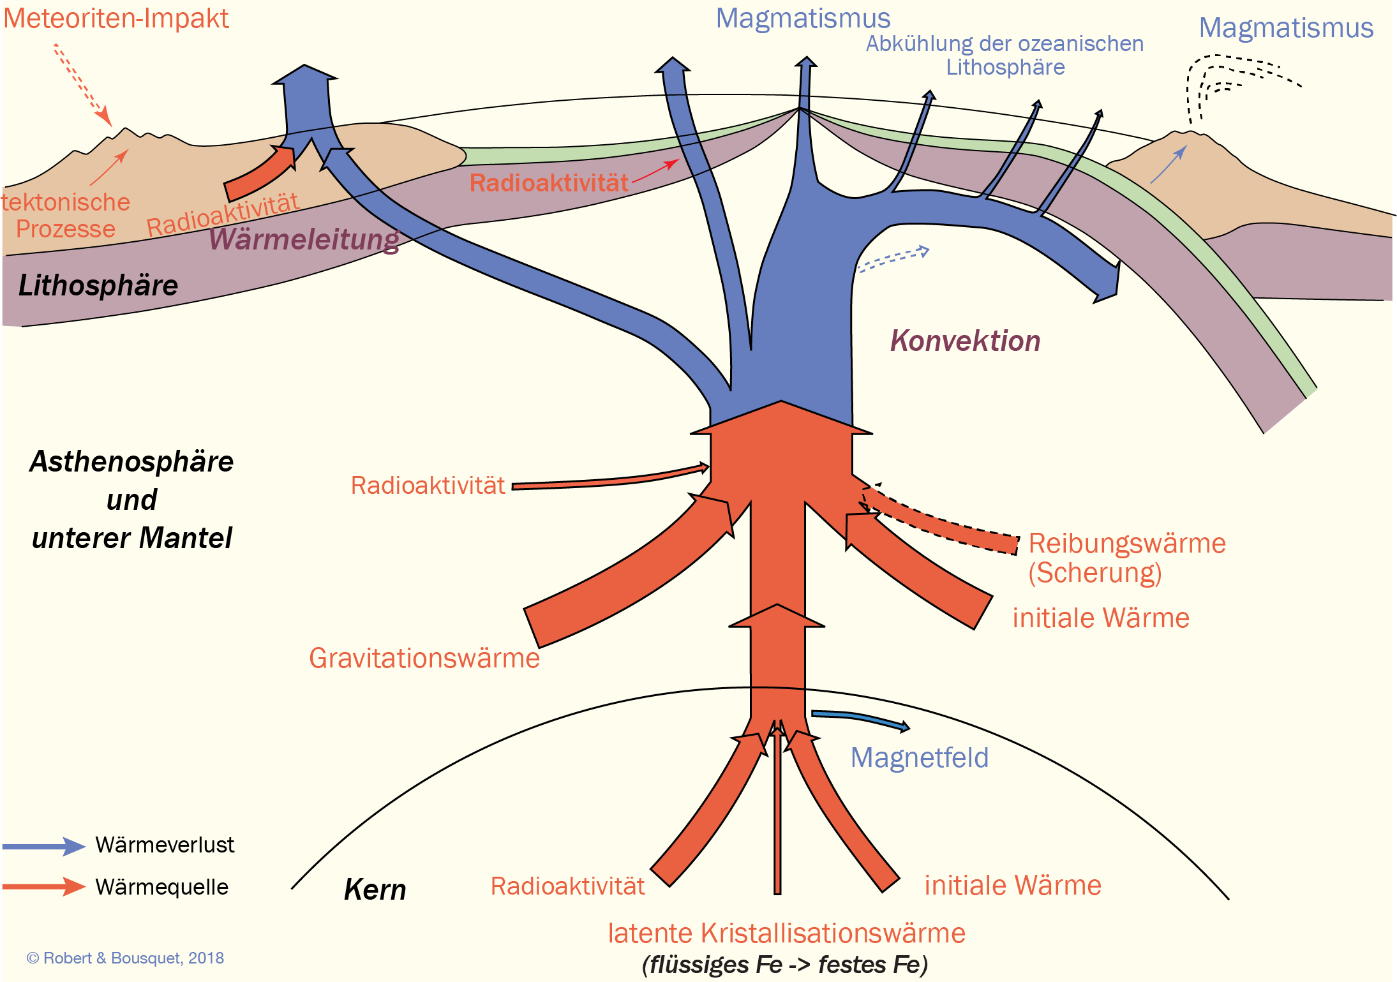
Abb. 16.1
Type to enter a caption.
Globale Wärmebilanz der Erde. Die Pfeildicke korreliert mit den Wärmemengen

Slide 3
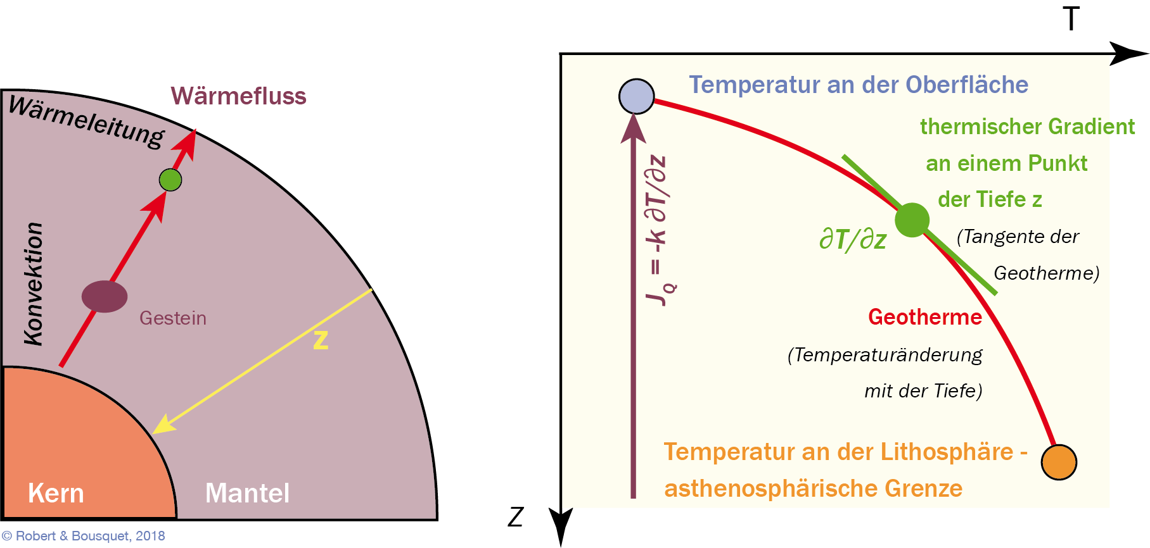
Abb. 16.2
Der Wärmefluss vom Erdinneren an die kalte Erdoberfläche. Die Wärme wird entsprechend dem geothermischen Gradienten JQ zur Oberfläche transportiert (nach Bucher und Frey 1994)
Type to enter a caption.

Slide 4
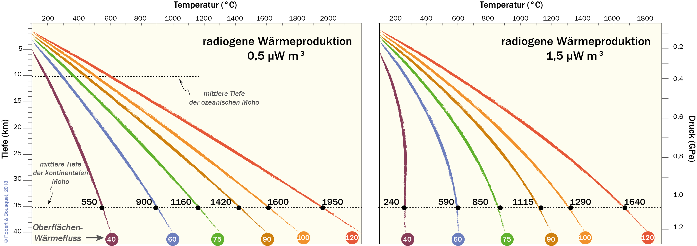
Abb. 16.3
Modellkurven für stationäre Geothermen der kontinentalen Kruste. Jede Geotherme ist mit einer bestimmten Temperatur der Moho verknüpft (schwarze Punkte; Angaben in ºC), die in einer Tiefe von 35km angenommen wird, und mit einem bestimmten Wärmefluss an die Oberfläche (farbige Kreise; Angaben in mW m􏰁⁻² )
Type to enter a caption.

Slide 5
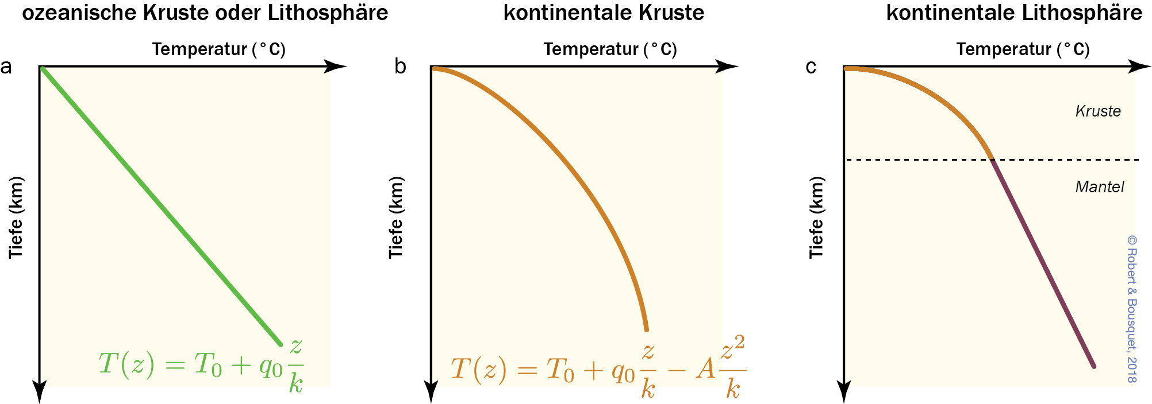
Abb. 16.4
Temperaturveränderungen in der Lithosphäre in Abhängigkeit von der Verteilung der radioaktiven Elemente. a Die Lithosphäre ent- hält keine radioaktiven Elemente. Die Wärme gelangt durch Konduktion linear von der Asthenosphäre an die Erdoberfläche. Dieser Fall ist im Bereich ozeanischer Krusten möglich. b Die radioaktiven Elemente sind in der Lithosphäre gleichmäßig verteilt. Die Wärme wird durch Konduktion übertragen; zusätzlich kommt die durch den Zerfall radioaktiver Elemente erzeugte Wärme hinzu. Dieser Fall ist fiktiv. c Die radioaktiven Elemente sind im oberen Teil der Lithosphäre (Kruste) angereichert und fehlen im unteren Bereich (Mantel). Dieser Fall gilt für die kontinentalen Krustenbereiche
Type to enter a caption.

Slide 6
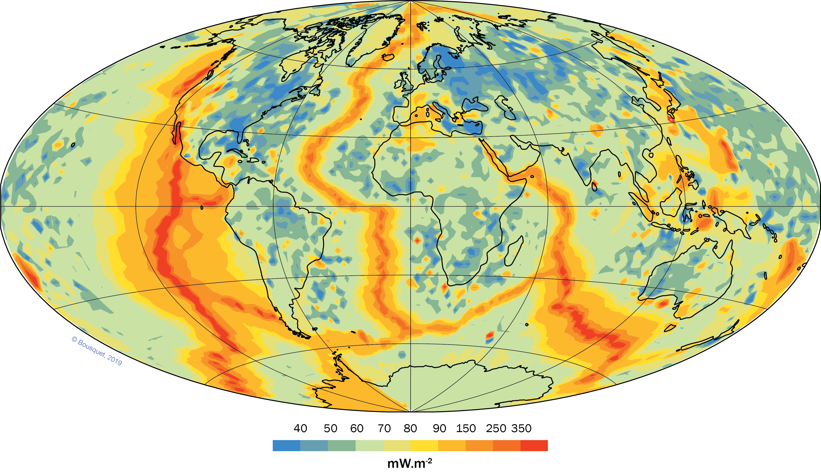
Abb. 16.5
Karte des Wärmeflusses an der Erdoberfläche. Eingetragen sind die wichtigsten Plattengrenzen und Kontinente. Die für die Bestimmung der Begrenzungen der Wärmeflussfelder verwendeten Daten beziehen sich auf mehr als 24 000 Geländemessungen in kontinentalen und ozeanischen Bereichen. Ergänzt wurden diese Werte durch Abschätzungen in den nicht genauer unter- suchten Gebieten. Die Werte für die ozeanischen Krustenbereiche wurden hinsichtlich ihres Wärmeverlustes durch die hydrothermale Zirkulation korrigiert. (eigene Karte mit Daten von Davis, 2003)
Type to enter a caption.

Slide 7
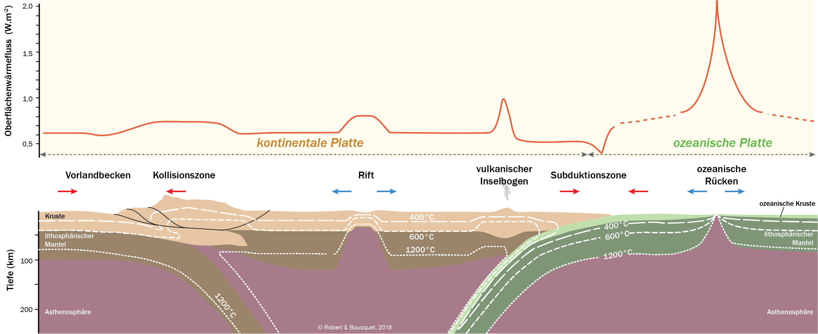
Abb. 16.6
Variation des Wärmeflusses an der Erdoberfläche im geodynamischen Zusammenhang
Type to enter a caption.

Slide 8
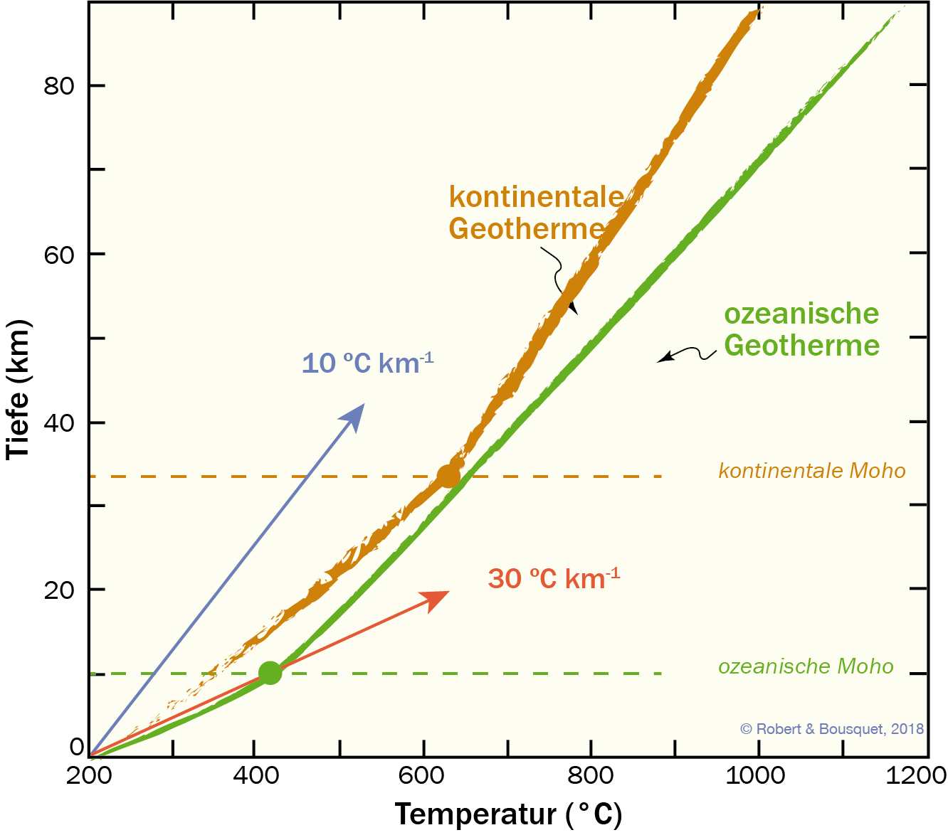
Abb. 16.7
Geotherme im kontinentalen und im ozeanischen Bereich
Type to enter a caption.

Slide 9
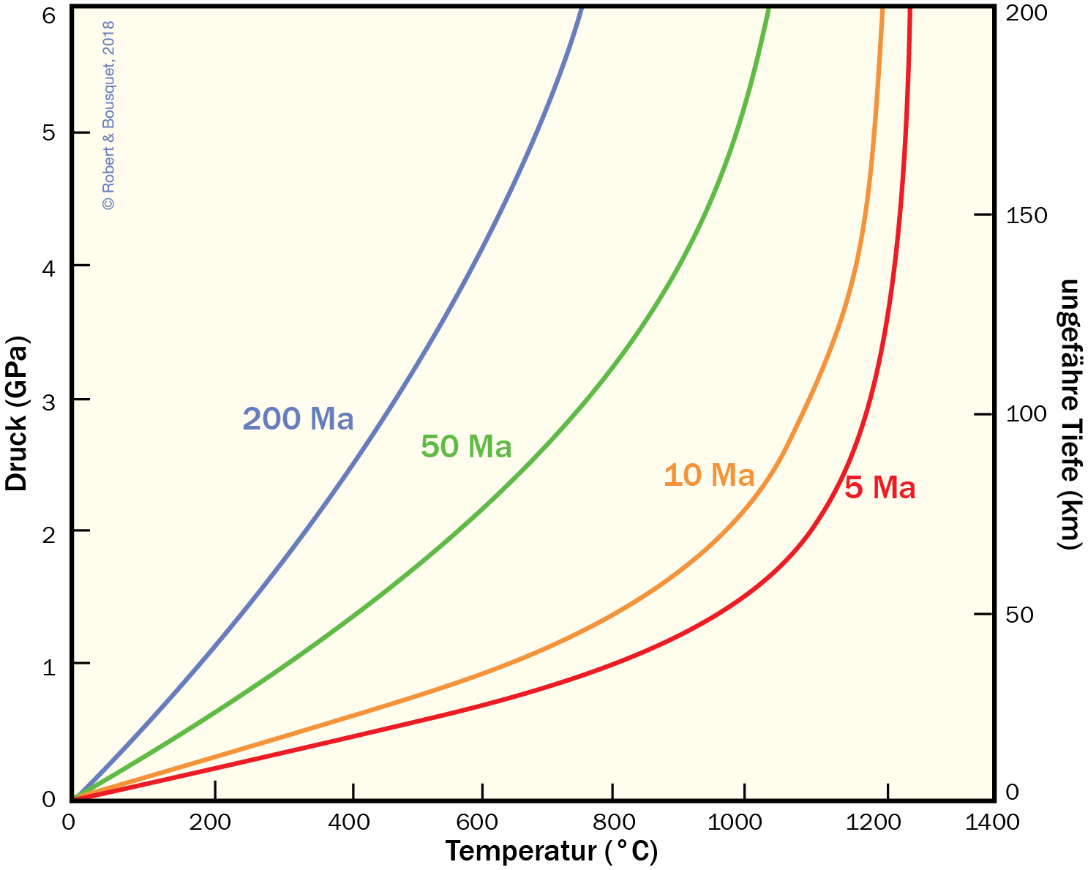
Abb. 16.
Geotherme einer subduzierten ozeanischen Lithosphäre in Abhängigkeit ihres Alters
(nach Peacock 1991)
Type to enter a caption.

Slide 10
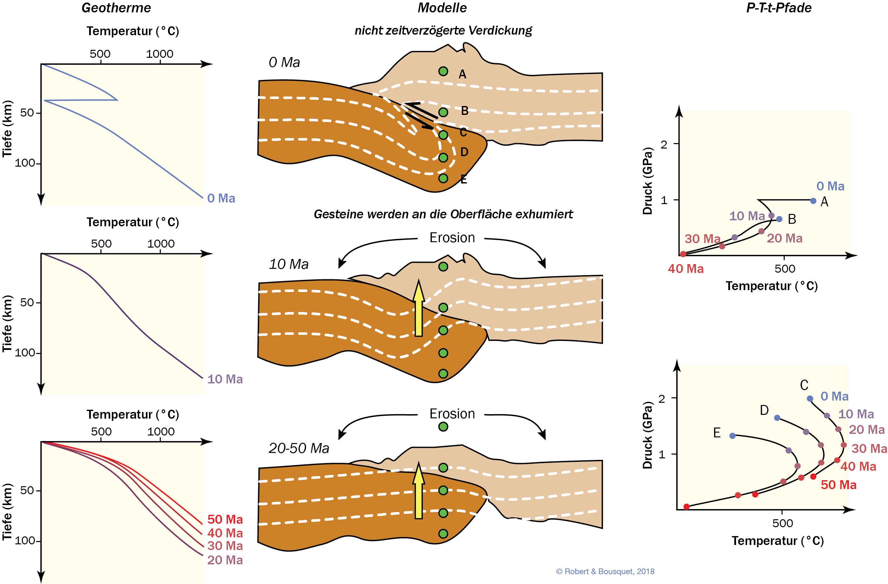
Type to enter a caption.
Abb. 16.9
Variationen der Geotherme in Zusammenhang mit Kollisionen (nach Davy und Gillet 1986)

Slide 11
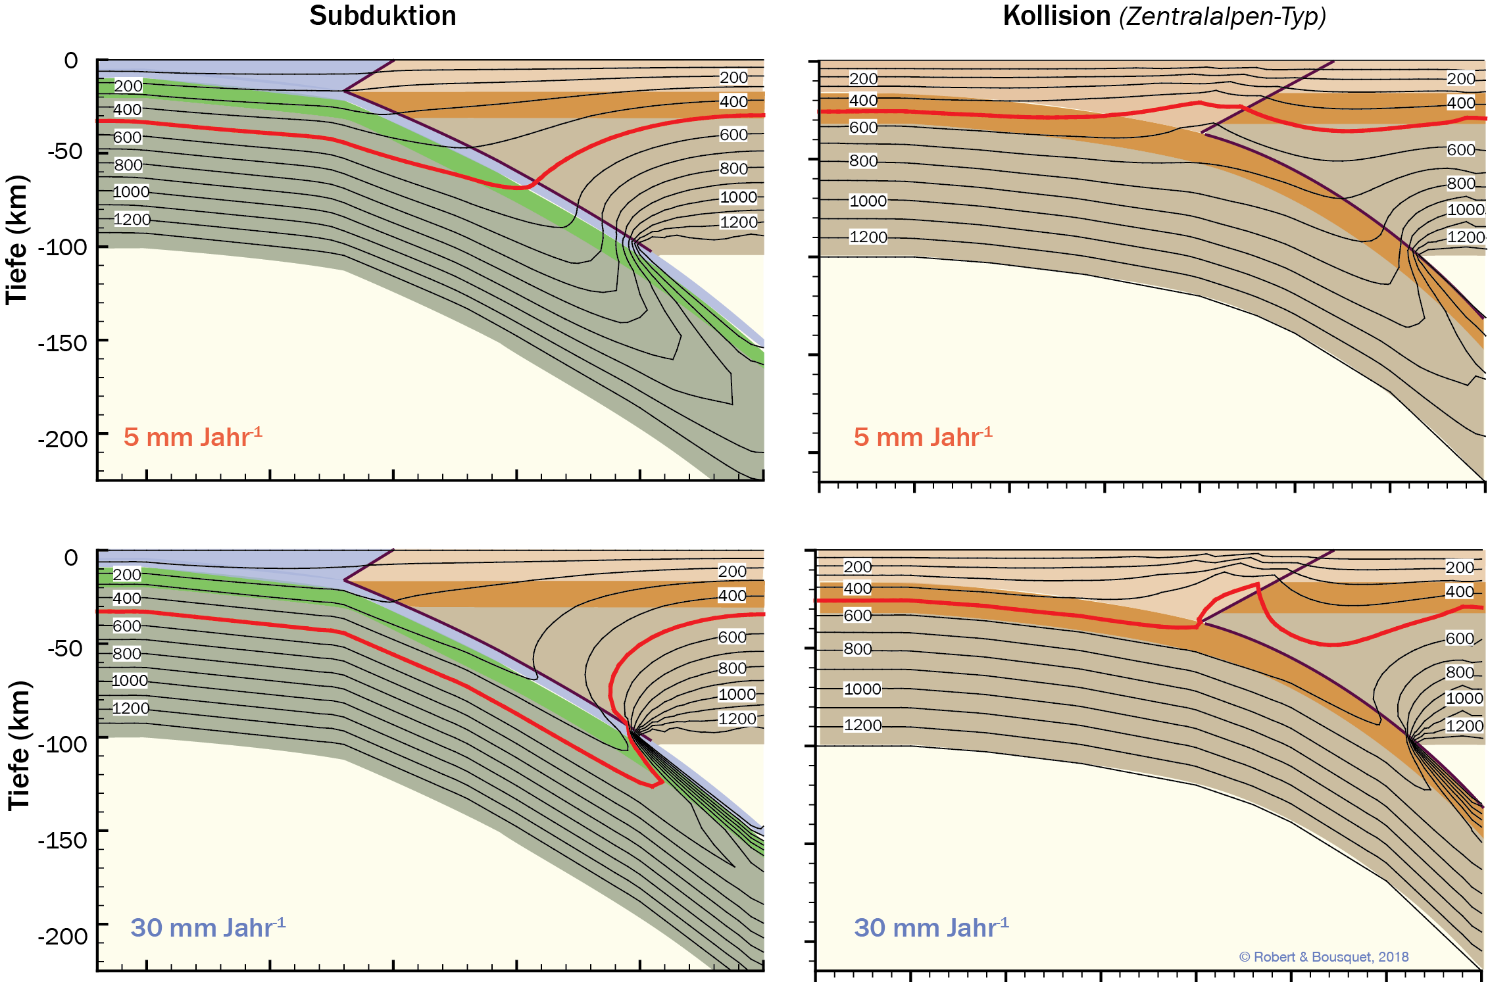
Abb. 16.10
Type to enter a caption.
Der Wärmehaushalt in Konvergenzzonen: Subduktion und Kollision (nach Bousquet 1998; Goffé et al. 2003)

Slide 12
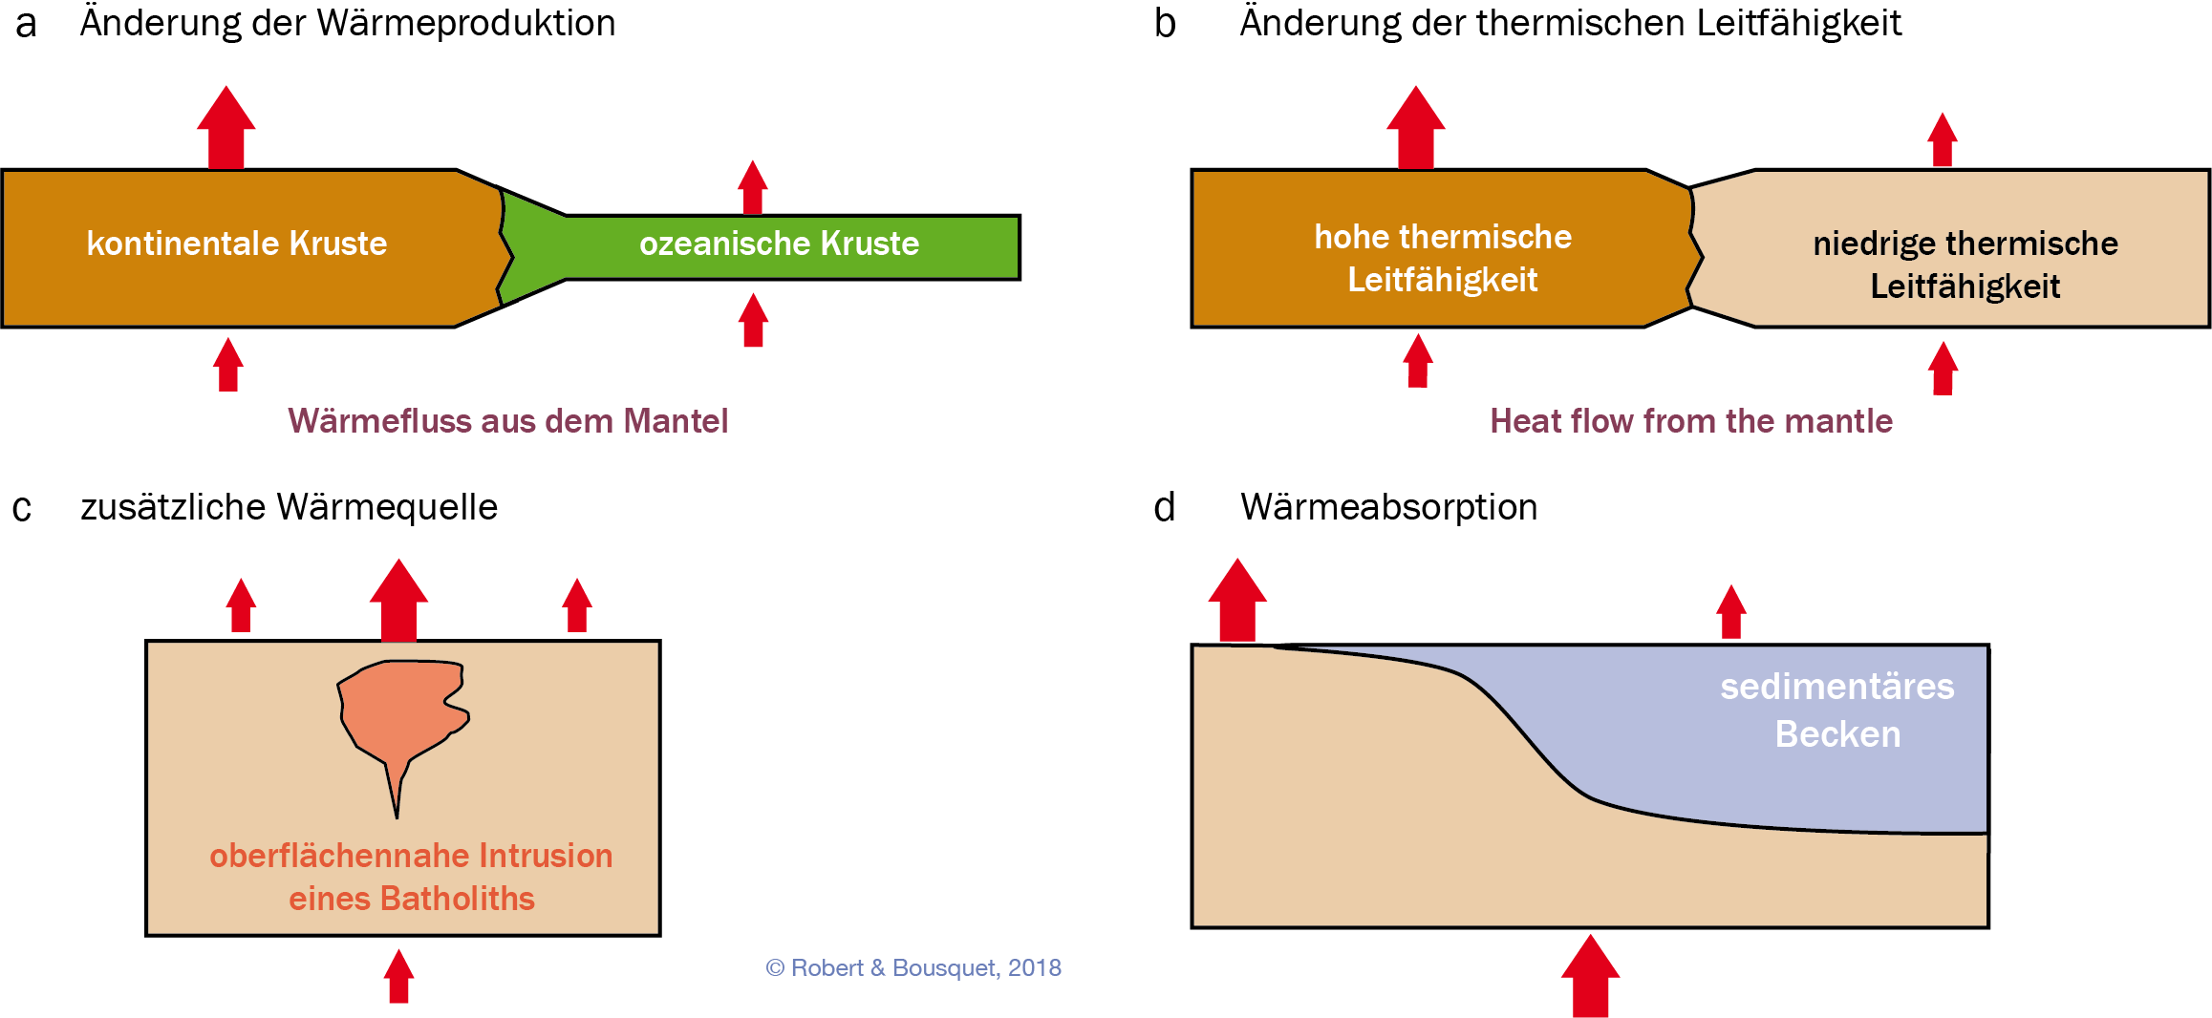
Abb. 16.11
Veränderungen des Wärmeflusses an der Erdoberfläche.
a Die Radioaktivität der kontinentalen Kruste führt zu einer Erhöhung des Wärmeflusses. Dieser Effekt entfällt in der ozeanischen Kruste.
b Eine hohe thermische Leitfähigkeit k hat eine bessere Wärmeleitfähigkeit und eine Erhöhung des Wärmeflusses zur Folge.
c Eine magmatische Intrusion führt zu einer lokalen Erhöhung des Wärmeflusses.
d Der Wärmefluss wird durch Absorption der Wärme durch kalte und wasserhaltige Sedimente abgeschwächt.
(Nach Bucher und Frey 1994; Beardsmore und Cull 2001)
Type to enter a caption.

Slide 13
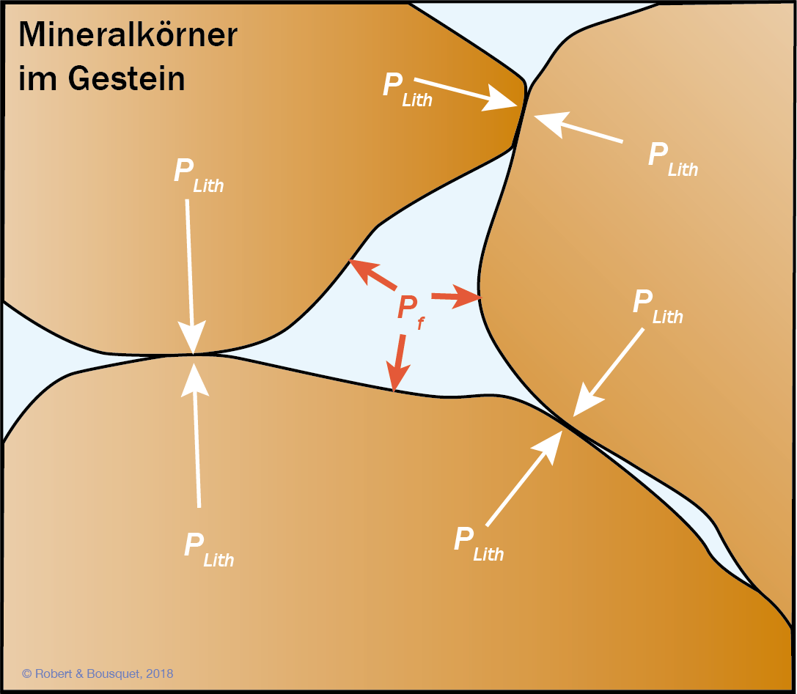
Abb. 16.12
Type to enter a caption.
Interaktion zwischen dem Druck der Fluide und dem lithostatischen Druck. Der lithostatische Druck ist für den Zusammenhalt der Gesteine verantwortlich. Wenn der effektive Druck Pe = PLith 􏰁- Pf einen negativen Wert annimmt, dann verursachen die Fluide eine Trennung der Körner, was zu einem Auseinanderbrechen des Gesteinskörpers führt

Slide 14
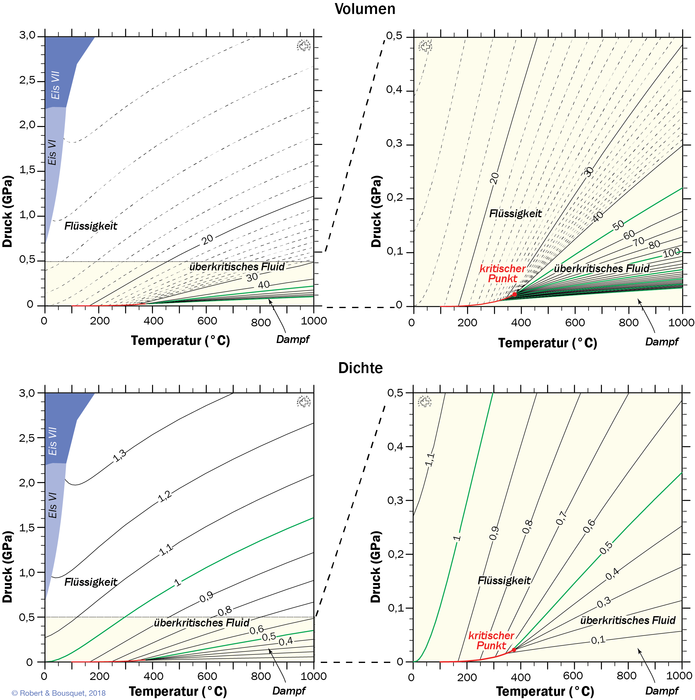
Abb. 16.13
Isochoren von Wasser in Abhängigkeit von Druck und Temperatur. Die Zahlen an den Kurven geben das molare Volumen des Wassers an (cm³ mol⁻¹ ), das in Abhängigkeit von Druck und Temperatur Veränderungen unterworfen ist, aber entlang der isochoren Linie konstant bleibt. Die Siedekurve des Wassers endet am kritischen Punkt (21,7MPa und 374ºC): Flüssigkeit und Dampfphase haben die gleiche Dichte.
(Berechnung mit dem Programm THERIAK-DOMINO)
Type to enter a caption.

Slide 15
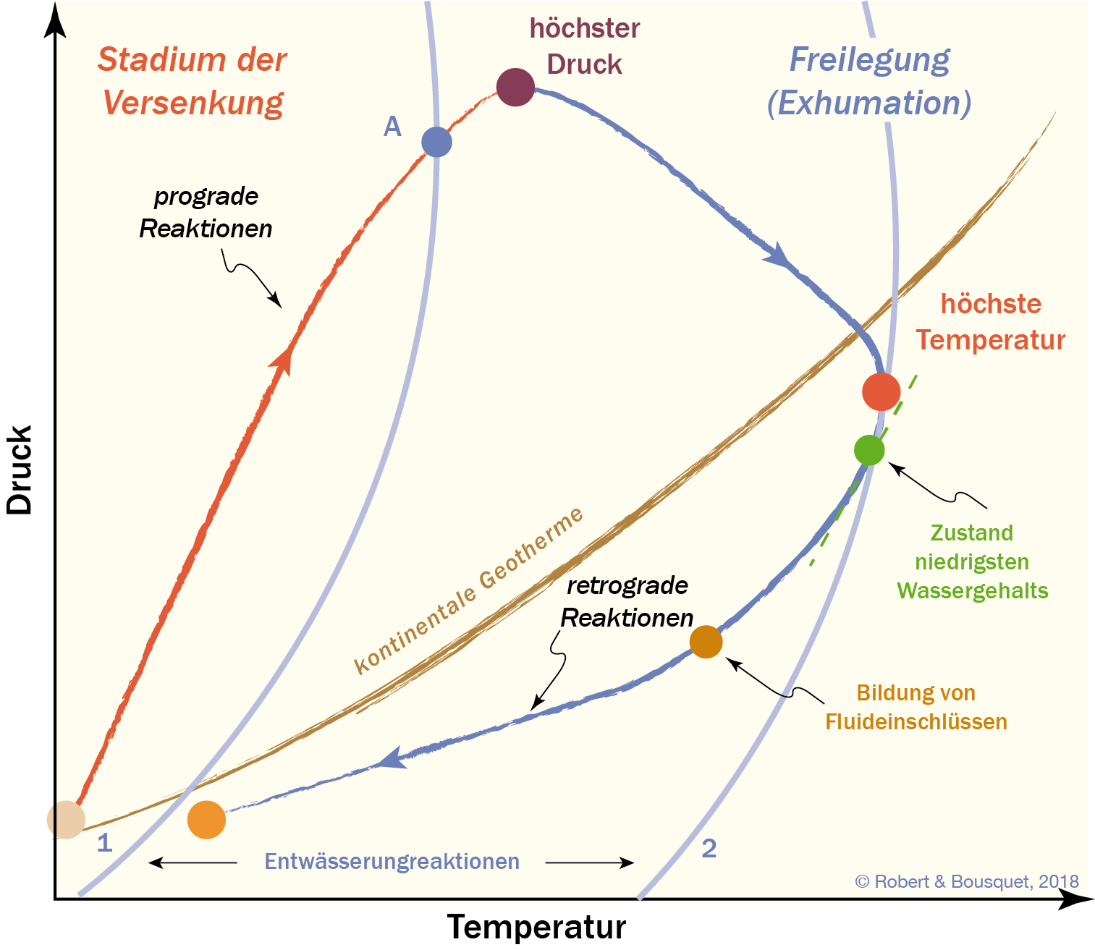
Abb. 16.14
P-T-t-Pfad für ein gegebenes Gesteinsvolumen (rot). Die mineralogische Vergesellschaftung ist am Berührungspunkt mit der Geraden der Dehydratationsreaktion 2 stabil. Diese Form ist im Allgemeinen im metamorphen Gestein erhalten. Der Berührungspunkt entspricht gleichzeitig dem am wenigsten hydratisierten Zustand des Gesteins.
(Nach Bucher und Frey 1994
Type to enter a caption.

Slide 16
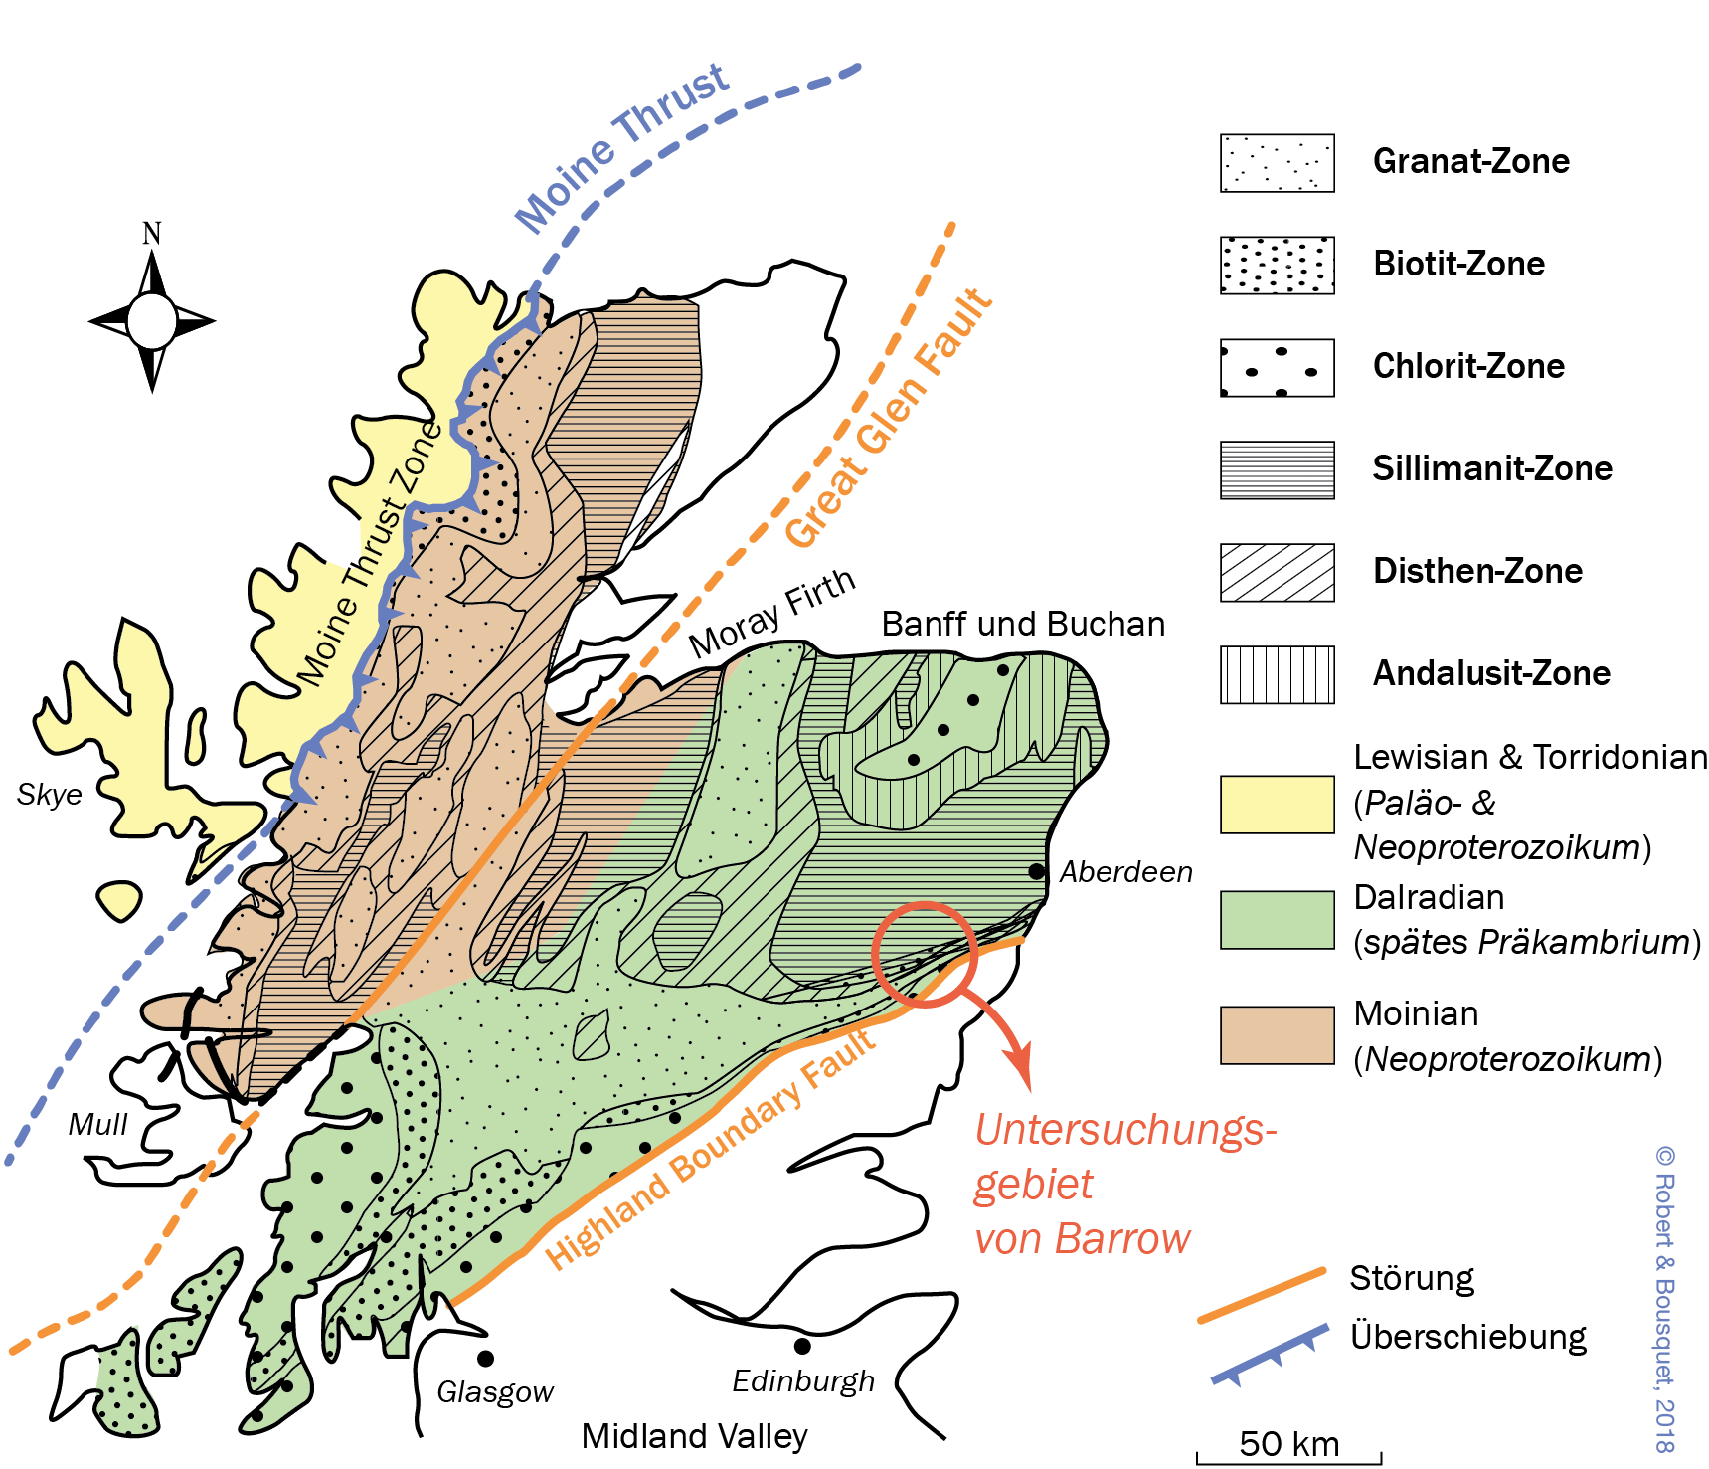
Abb. 16.15
Vereinfachte Darstellung der Metamorphose im Schottischen Hochland
Type to enter a caption.

Slide 17
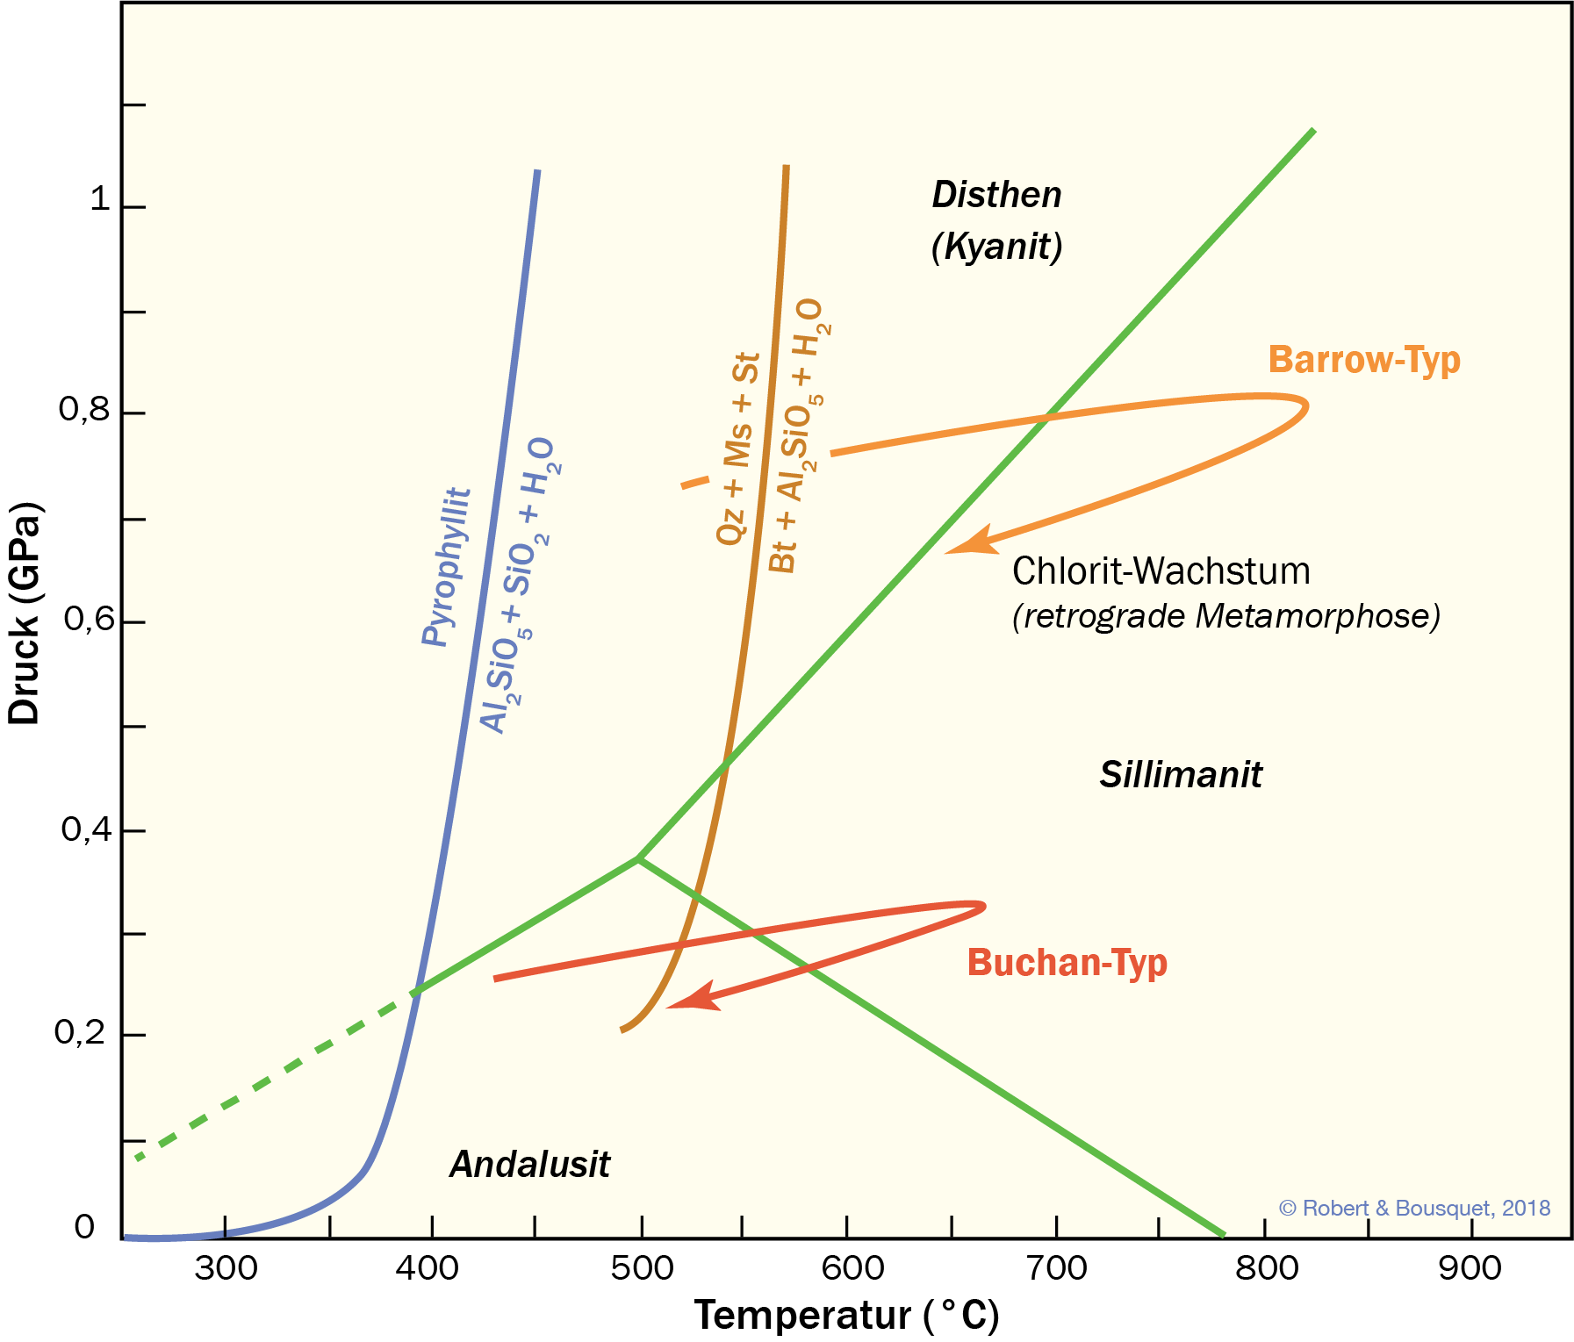
Abb. 16.16
Entwicklung der metamorphen Serien
im Schotttischen Hochland. Die P-T-Pfade beruhen auf Untersuchungen zu Mineralvergesellschaftungen von Atherton (1977) sowie Harte und Hudson (1979). Der Tripelpunkt geht auf Angaben von Holdaway et al. (1971) und die Reaktionskurven
auf Berechnungen von Kerrick (1968) und Carmichael (1978) zurück
Type to enter a caption.

Slide 18
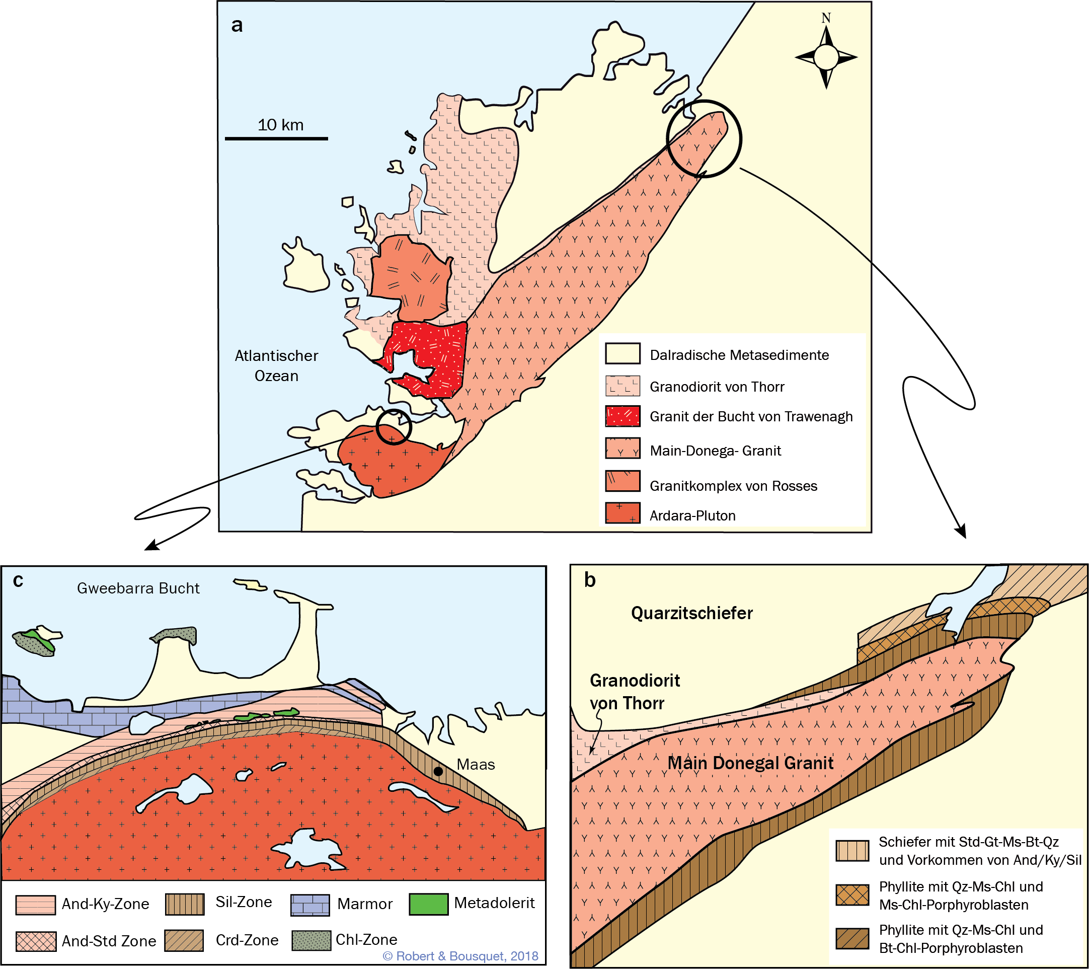
Abb. 16.17
a Der Granitkomplex von Donegal in Nordwesten von Irland (nach Pitcher und Read 1960);
b der Kontakthof des Main-Donegal- Granitplutons (nach Pitcher und Read 1960);
c der Kontakthof des Ardara-Plutons (nach Pitcher und Berger 1972)
Type to enter a caption.

Slide 19
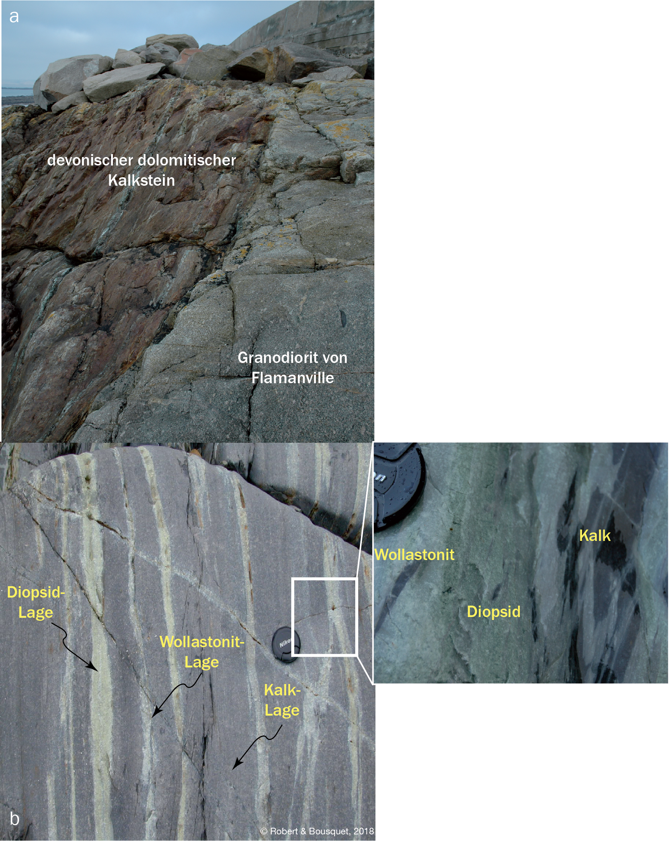
Abb. 16.18
Das Massiv von Flammanville (Coten-
tin, Normandie) als Beispiel für Kontaktmetamorphose.
a La Roque: Kontakt zwischen dem Granodiorit von Flammanville (ca. 300 Ma) und den Devonkalken der Néhou-Formation. b Diélette: Die Karbonate der NéhouFormation wurden durch aus dem Pluton stammende Fluide metamorphosiert. Sie zeigen nun eine Wechsellagerung heller Wollastonit-Zonen und dunkelgrüner Diopsid-Zonen. Die dunklen Bereiche sind Karbonate des Nebengesteins. Die metamorphen Reaktionen haben sich in den Klüften der Schichtung entwickelt und zur Ausbildung eines Skarns geführt
Type to enter a caption.

Slide 20
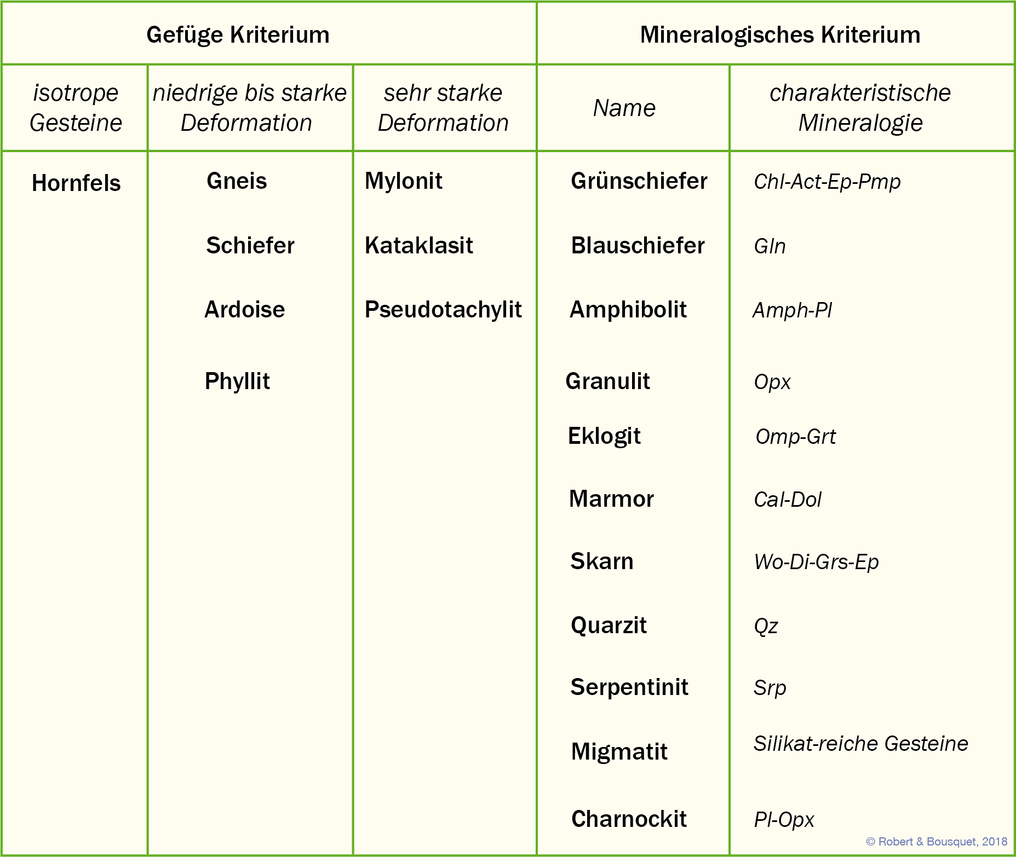
Tab. 16.6
Kriterien zur Klassifizierung metamorpher Gesteine
(nach Bucher und Frey 1994; Passchier und Trouw 1996)
Type to enter a caption.

Slide 21
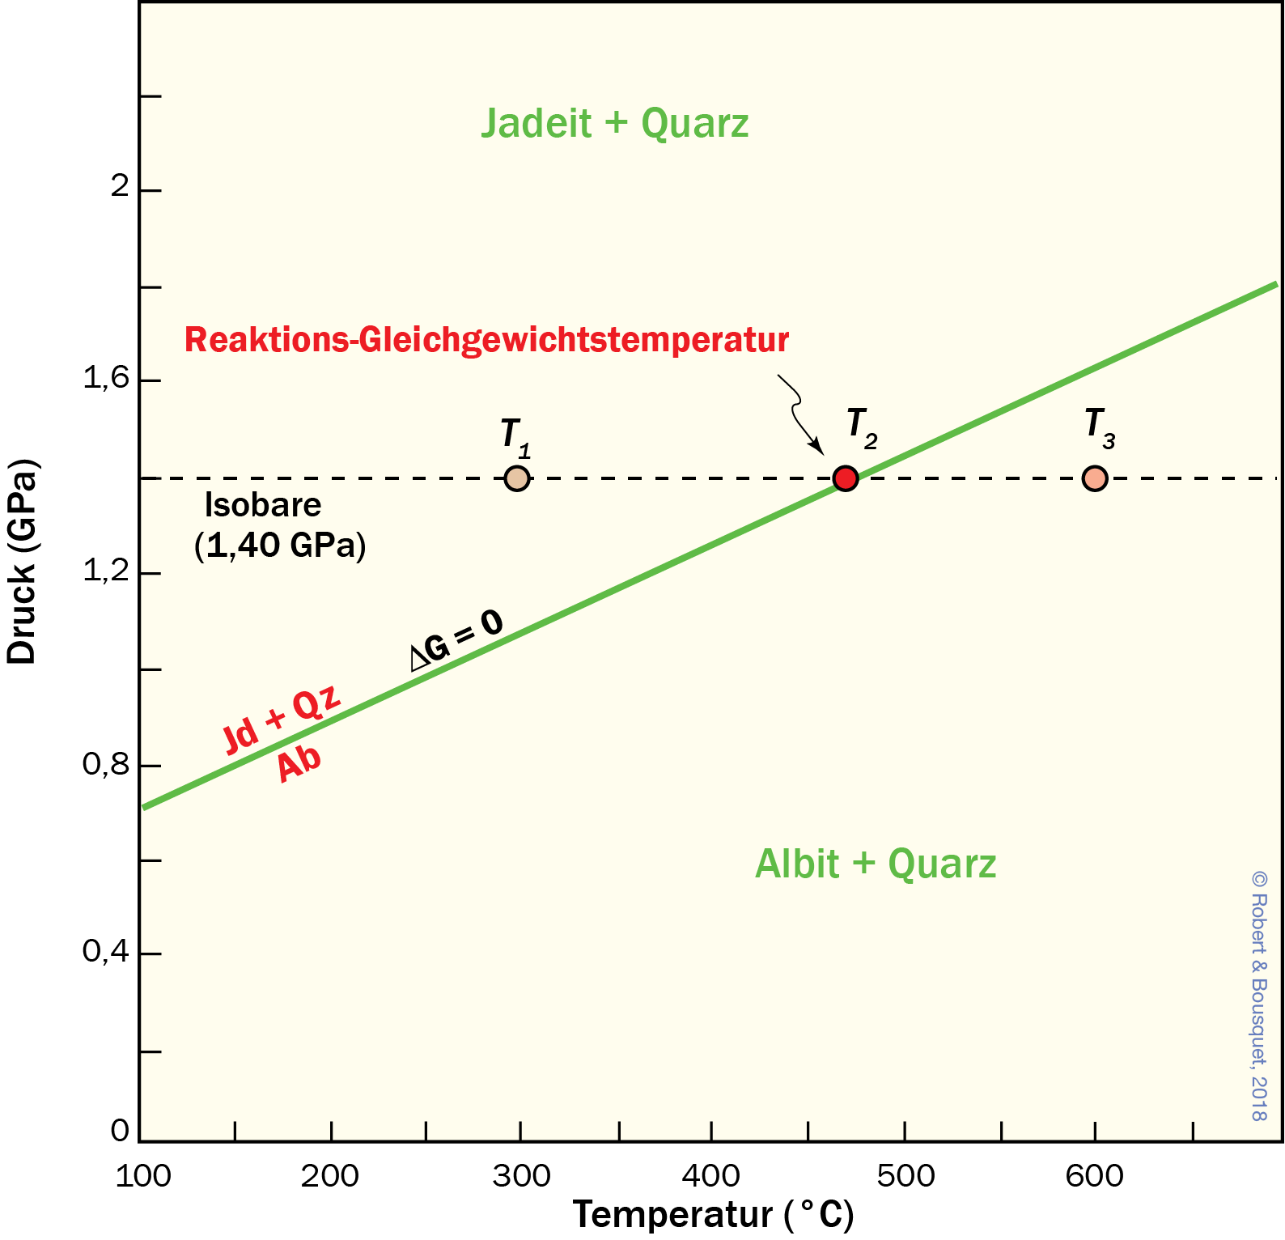
Abb. 16.19
Gleichgewichtsbedingungen der Reaktion Albit <=> Jadeit + Quarz
Type to enter a caption.

Slide 22
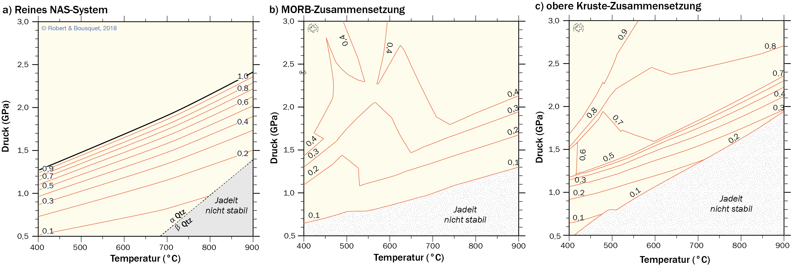
Abb. 16.20
Aktivität und Anteil von Jadeit in Klinopyroxen, darge- stellt als Isoplethen in Abhängigkeit von der Zusammensetzung des Gesteins.
a Reaktion Ab <=> Jd + Qz in Abhängigkeit von der Aktivität für ein theoretisches NAS-System. Die Aktivitäten von Quarz und Albit sind jeweils gleich 1 gesetzt.
b Anteil von Jd in Omphacit (Isoplethen von Jd) in einem Gestein basaltischer Zusammensetzung (MORB; Hacker et al. 2003).
c Anteil von Jd in Pyroxen (Isoplethen von Jadeit) für ein Gestein granitischer Zusammensetzung (Obere Kruste; Rudnick und Fountain 1995). (Daten in Abb. 16.22b,c mit dem Programm THERIAK-DOMINO ermittelt)
Type to enter a caption.

Slide 23
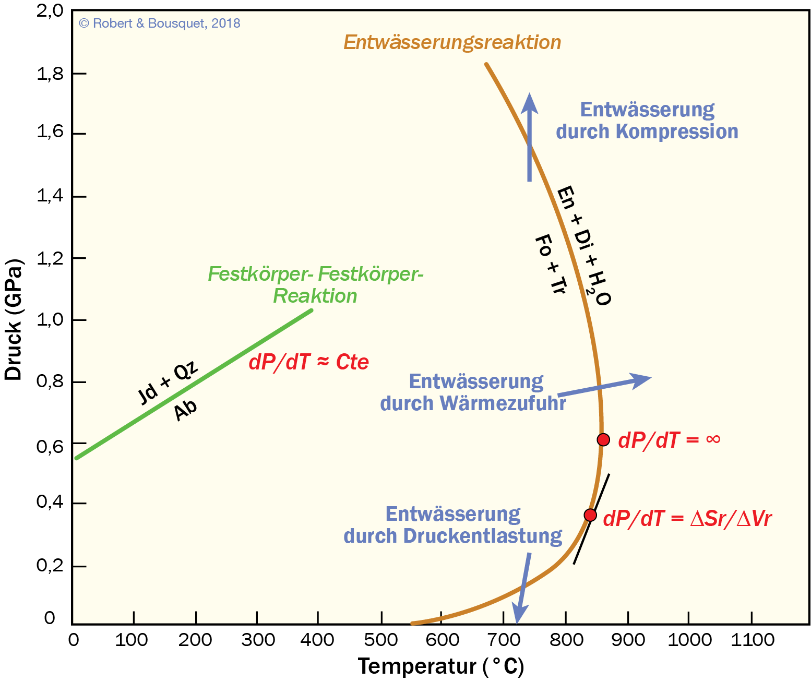
Abb. 16.21
Gleichgewichtsbedingungen für Reaktionen zwischen festen Phasen und Dehydratationsreaktionen (nach Bucher und Frey 1994)
Type to enter a caption.

Slide 24
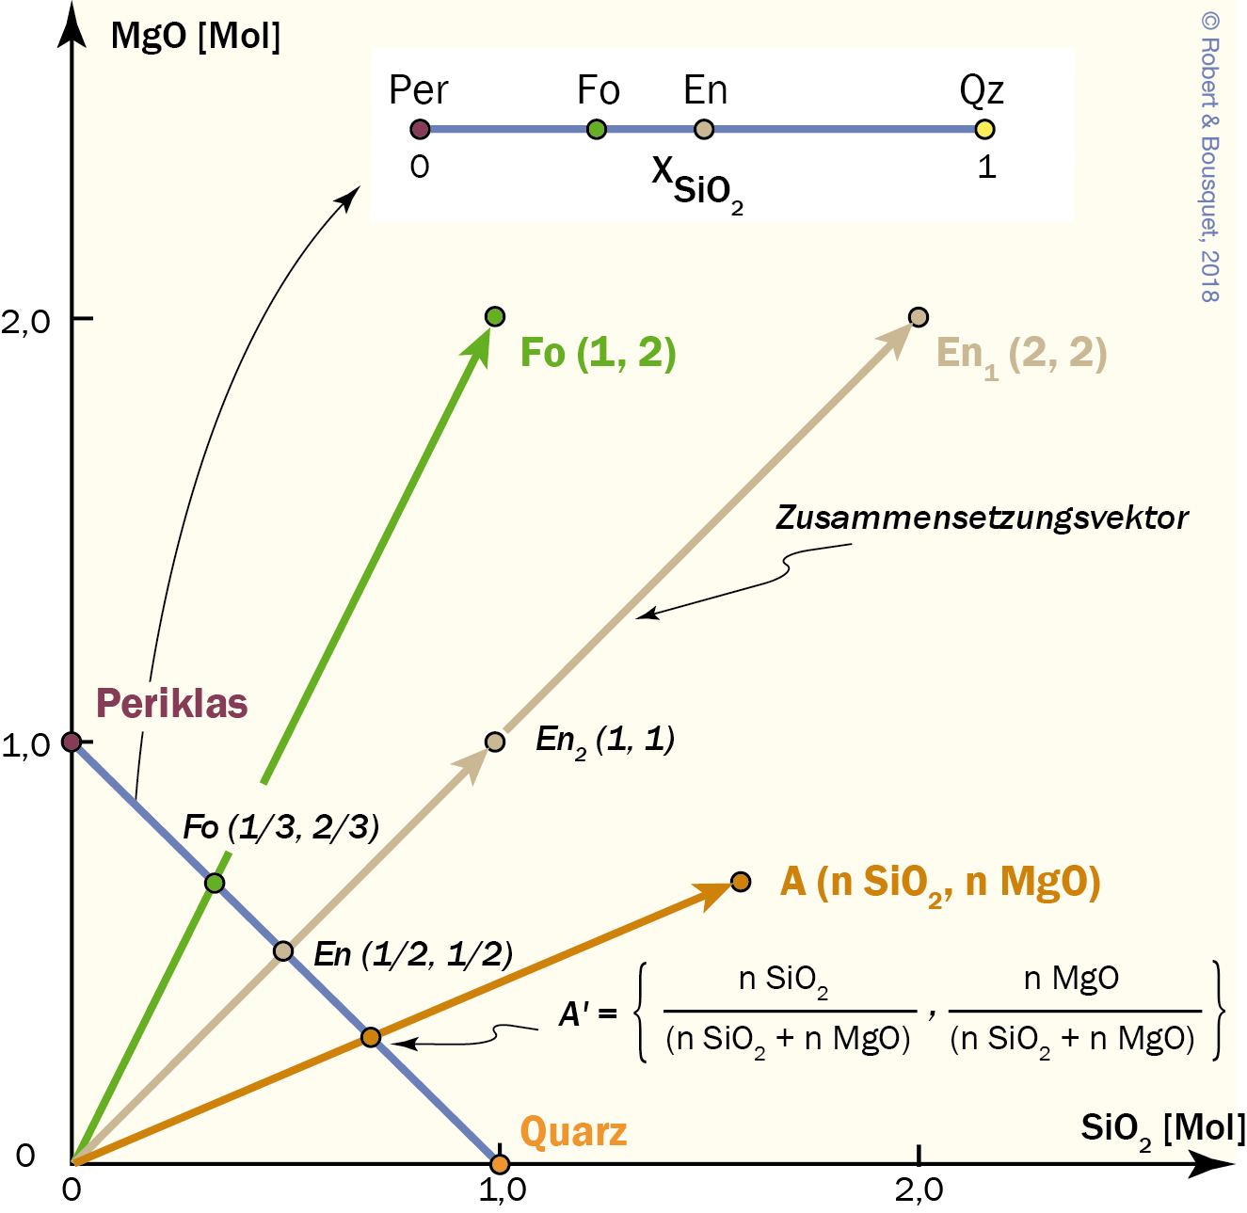
Abb. 16.22
Zusammensetzungen im Zweistoffsystem MgO-SiO2 . Die Punkte für Quarz, Periklas und Forsterit sind in einem Koordinatensystem eingetragen. Zwei Zusammensetzungen von Enstatit sind aufgeführt:
En1 = MgSiO3 und En2 = Mg2Si2O6. Die Vektoren für die jeweilige Zusammensetzung sind durch die Koordinaten (nSiO2, nMgO) dargestellt. Die Vektoren der Zusammensetzungen von Forsterit und Enstatit kreuzen die Linie Periklas-Quarz (affiner Unterraum) an zwei eindeutigen Punkten: Fo (1/3; 2/3) und En (1/2; 1/2). Der Punkt A’ repräsentiert die normalisierten Koordinaten eines Minerals der Zusammensetzung A (deren Summe 1 ist)
Type to enter a caption.

Slide 25
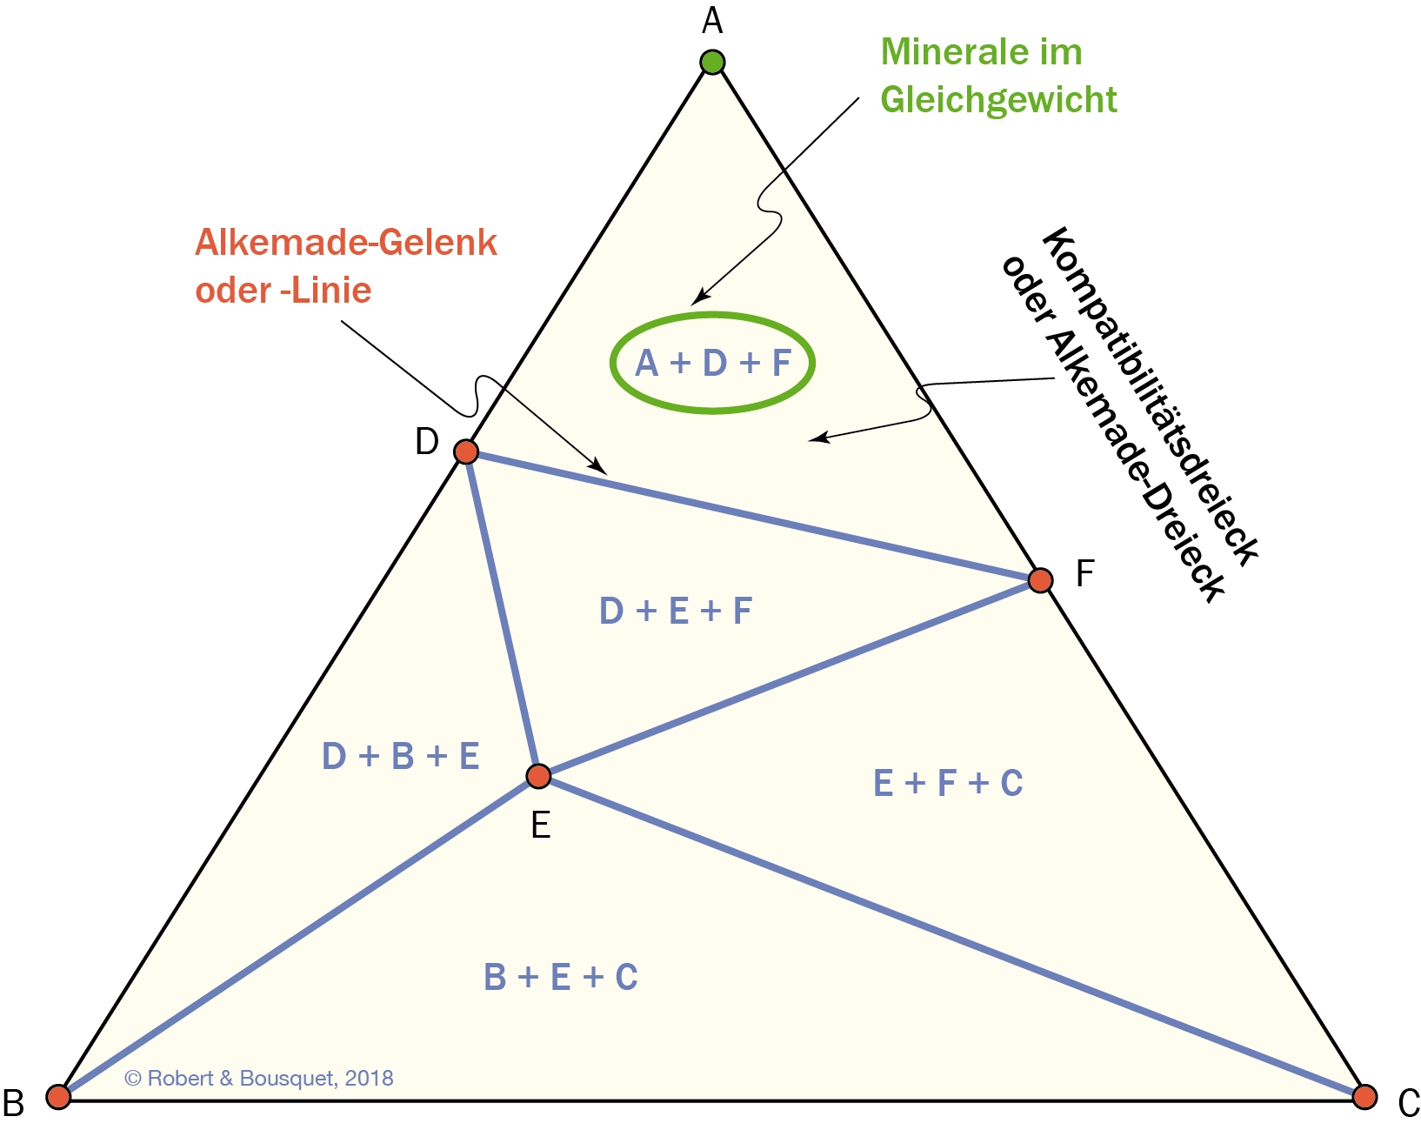
Abb. 16.23
Dreiecksdiagramm des Dreistoffsystems A, B und C mit den Mineralen A, B, C, D, E und F mit definierter Zusammensetzung
Type to enter a caption.

Slide 26
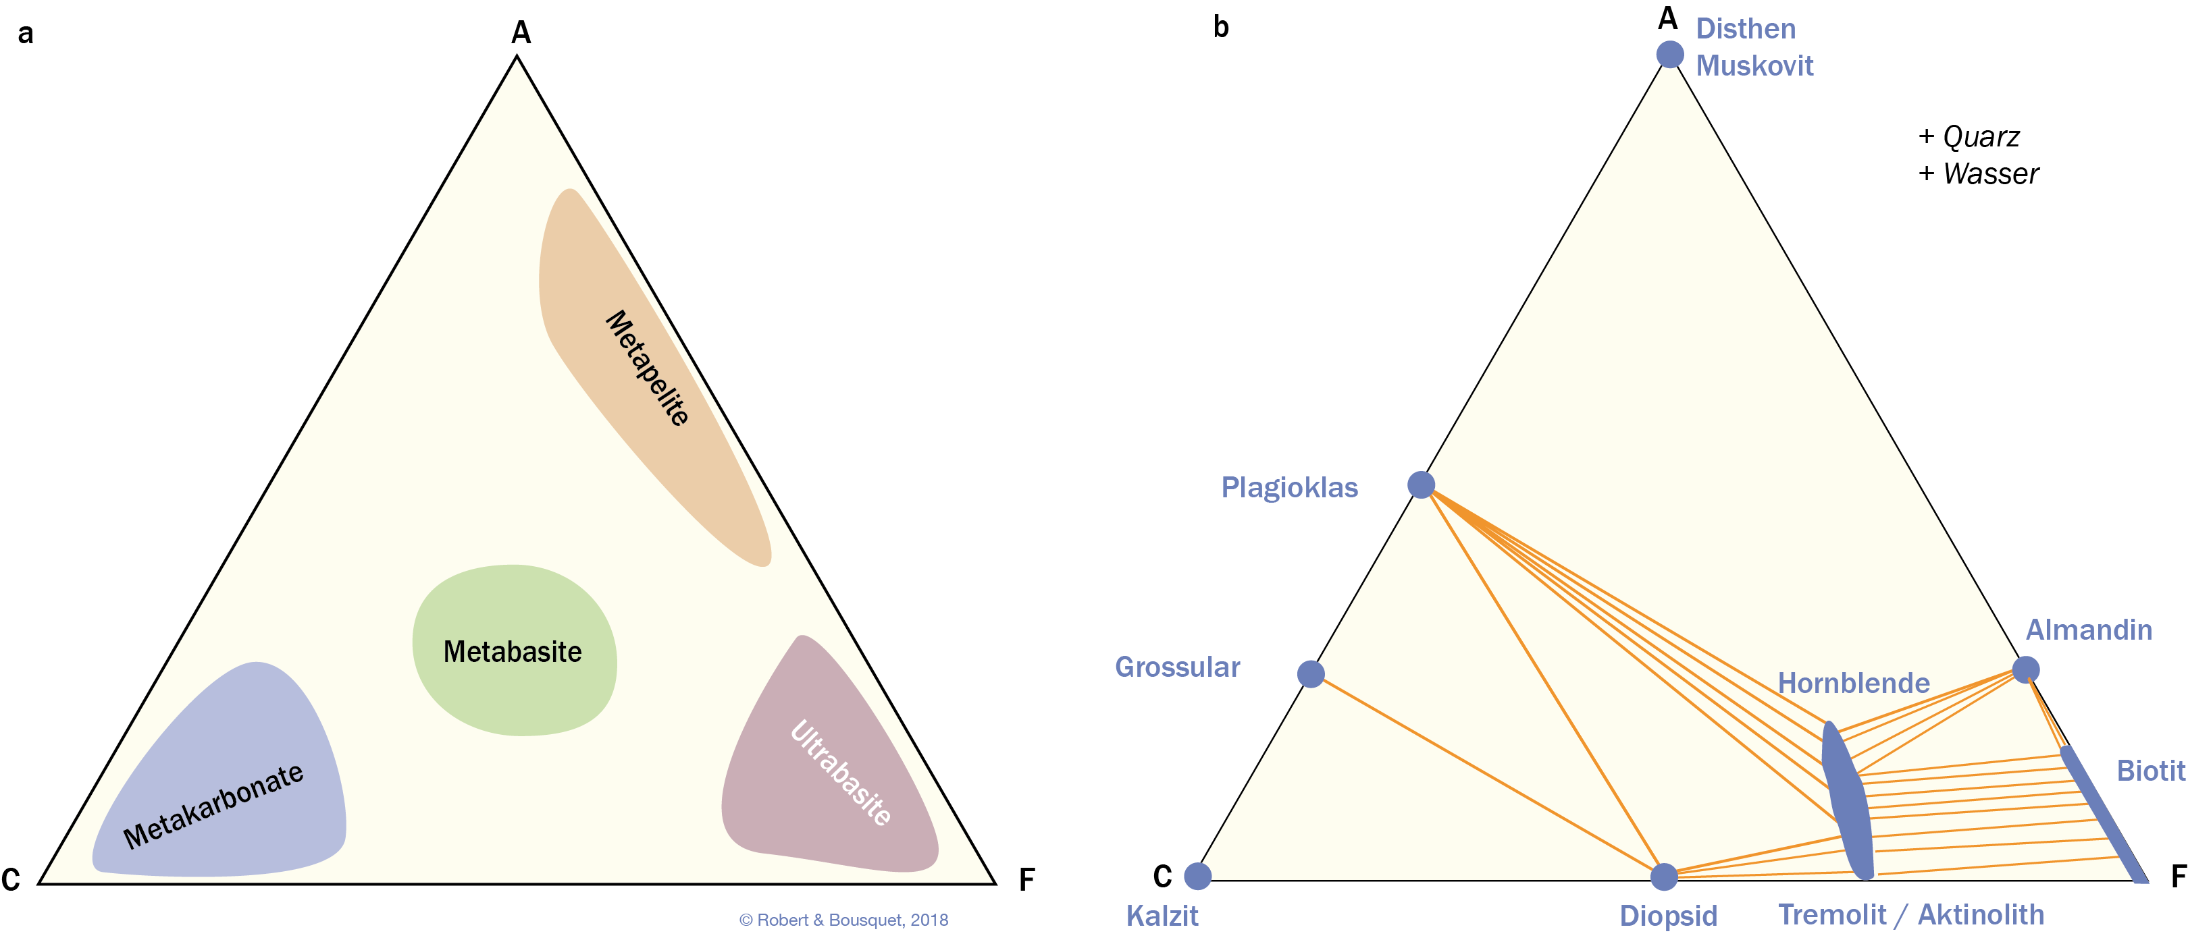
Abb. 16.24
a Zusammensetzung einiger Protolithe, ACF-Diagramm;
b ACF-Diagramm der Paragenesen von Quarz im Schottischen Hoch- land (nach Turner 1981)
Type to enter a caption.

Slide 27
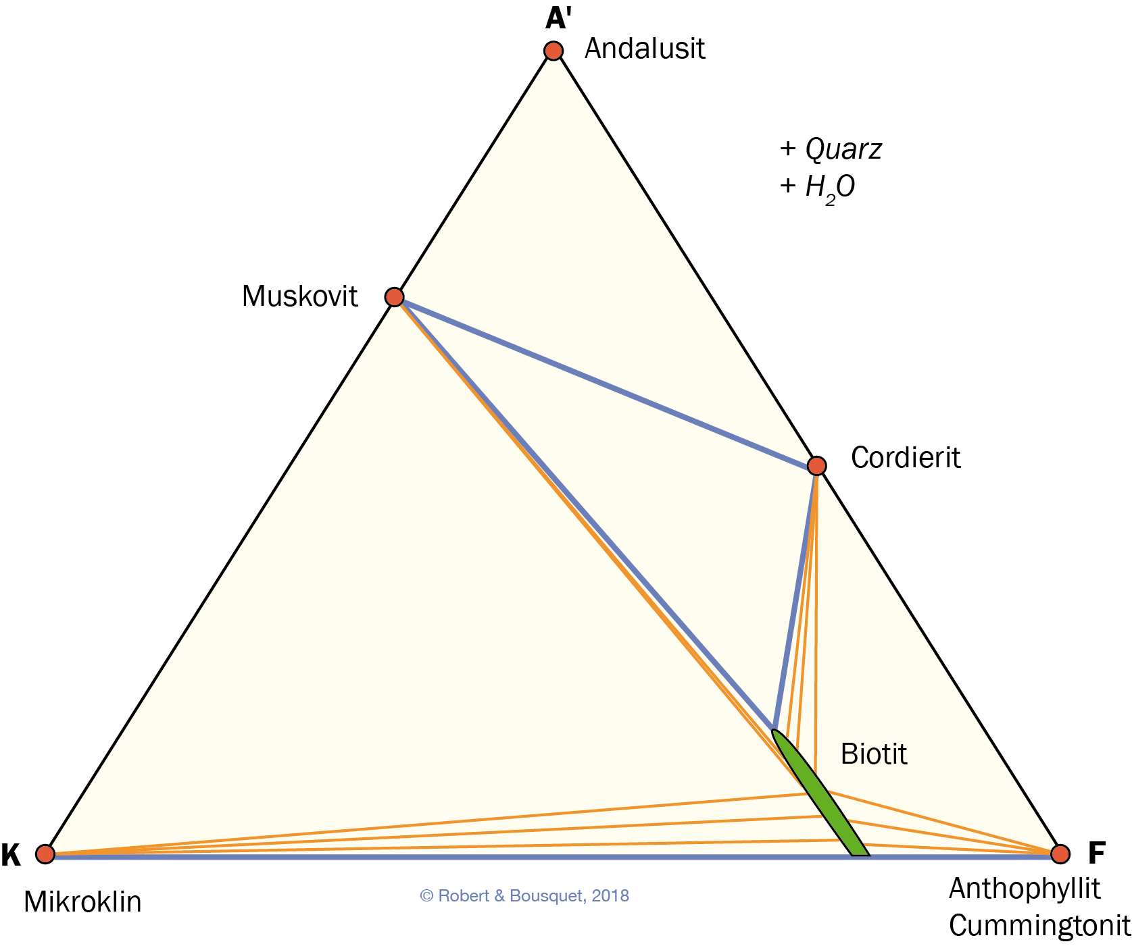
Abb. 16.25
A’KF-Diagramm der Metapelite aus der Niederdruck-Amphibolit-Fazies von Orijärvi, Finnland.
(Nach Eskola 1915 und Turner 1981)
Type to enter a caption.

Slide 28
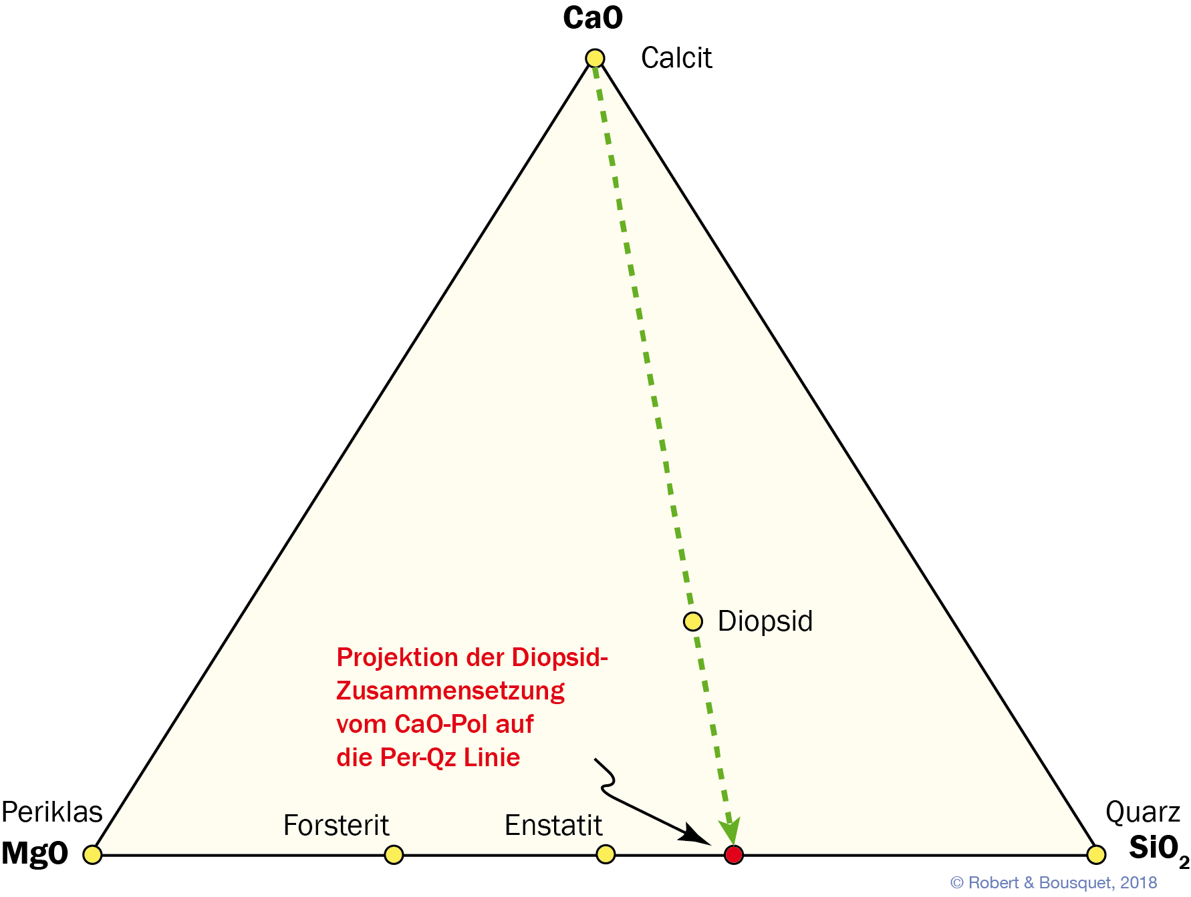
Abb. 16.26
Chemografische Beziehungen im System CaO-MgO-SiO2
Type to enter a caption.

Slide 29
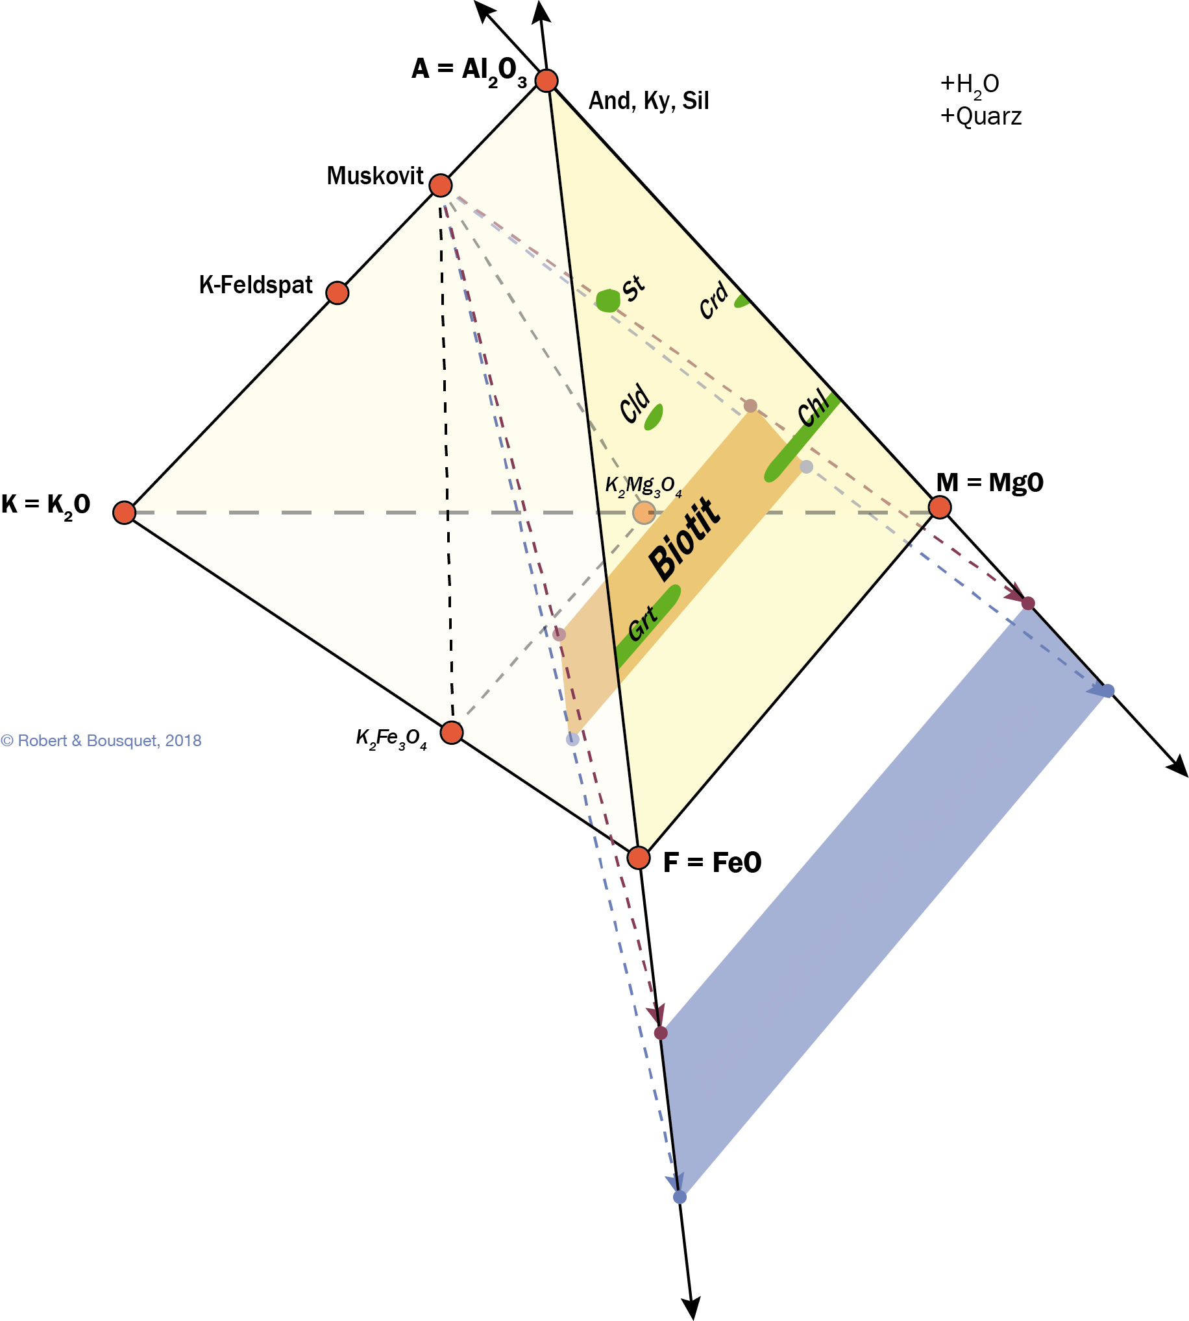
Abb. 16.27
Projektion des AKFM-Systems im AFM-Untersystem vom Muskovit-Pol (nach Thompson 1957)
Type to enter a caption.

Slide 30
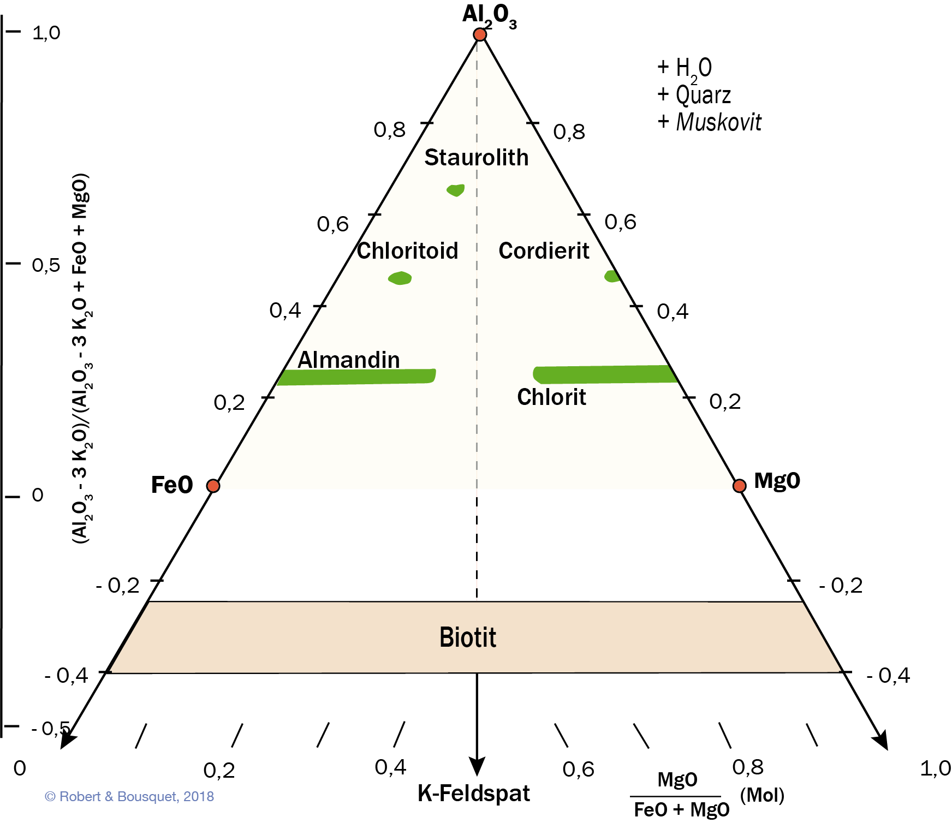
Abb. 16.28
AFM-Projektion vom Muskovit-Pol mit den möglichen Phasen, die im Gleichgewicht mit Quarz und Muskovit stehen. (Nach Thompson 1957)
Type to enter a caption.

Slide 31
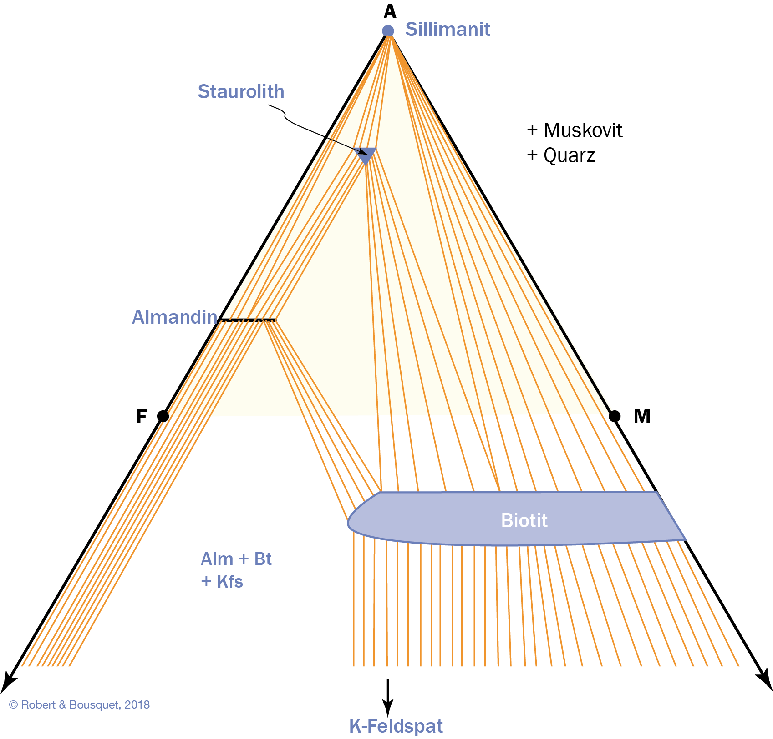
Abb. 16.29
Metapelite der Sillimanit-Zone im zentralen und westlichen New Hampshire. AFM-Projektion vom Muskovit-Pol mit den möglichen Phasen, die im Gleichgewicht mit Quarz und Muskovit stehen.
(Nach Thompson 1957)
Type to enter a caption.

Slide 32
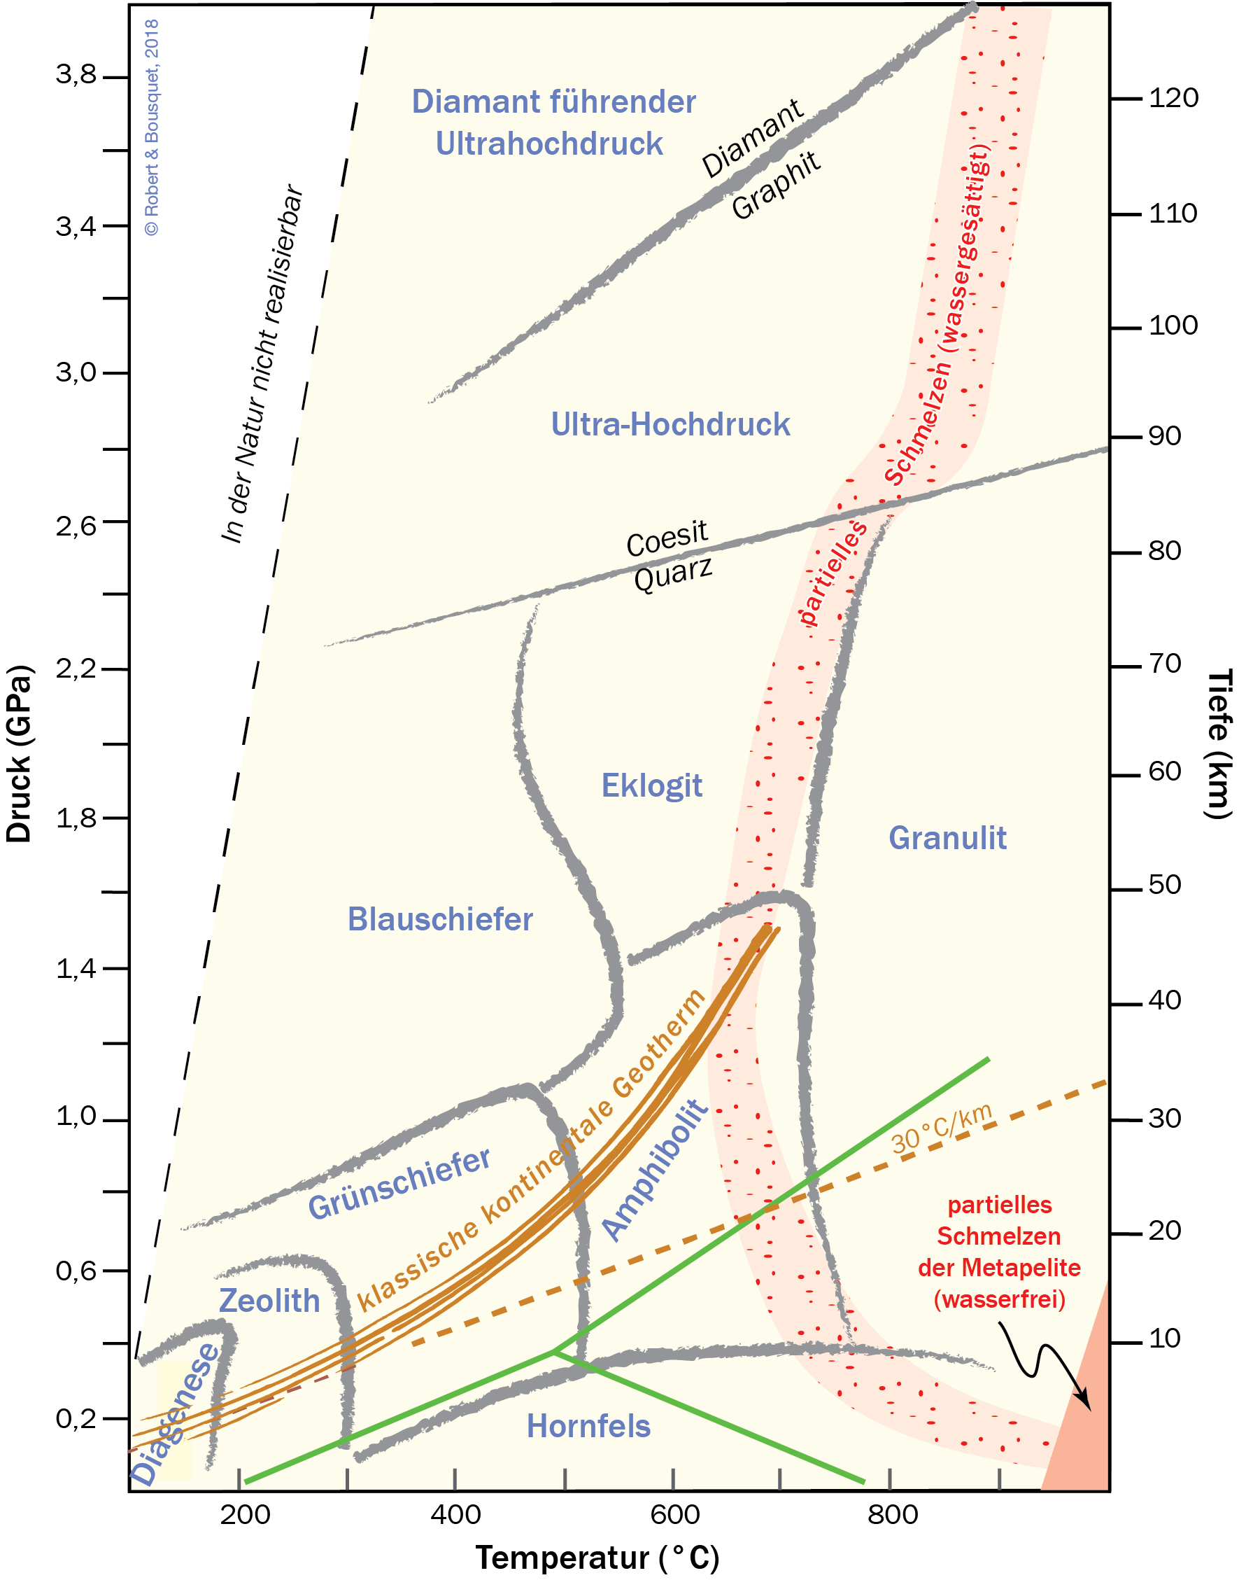
Abb. 16.30
Die Grenzen der metamorphen Faziesin einem Druck-Temperatur-Diagramm (nach Bousquet et al., 2012). Die Grenzen zwischen den wichtigsten metamorphen Fazies in einem Druck-Temperatur-Diagramm sind in der Realität Übergangszonen. Der Verlauf der typischen kontinentalen Geotherme orientiert sich an Brown und Mussett (1993). Die Geotherme von 30ºC.km􏰁⁻¹ entspricht einem höheren Wert, wie er zum Beispiel in Orogenzonen vor- kommt. Der Tripelpunkt der Aluminiumsilikate wurde nach Holdaway et al. (1971) eingetragen
Type to enter a caption.

Slide 33
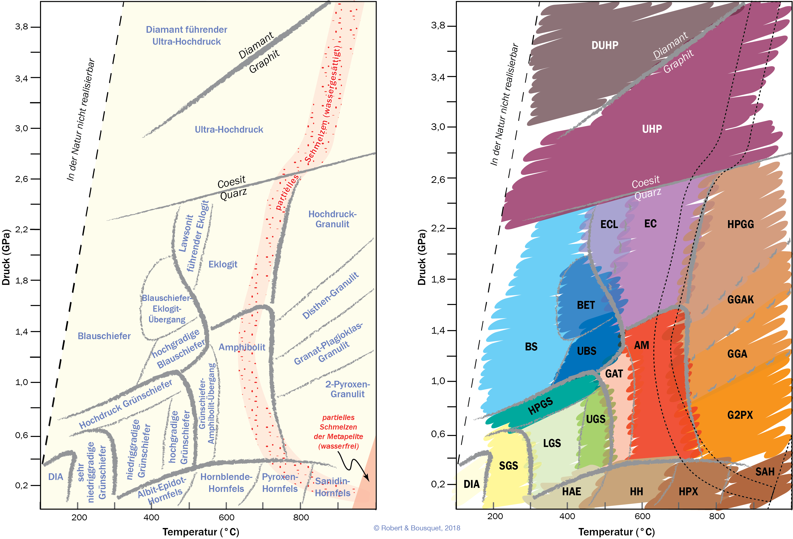
Abb. 16.31
Type to enter a caption.
Darstellung der metamorphen Fazies und ihrer Untergliederungen. Die Abkürzungen sind in Tab. 16.7 erklärt. (Aktualisierung nach Diagrammen von Bousquet et al. 1997, 2012)

Slide 34
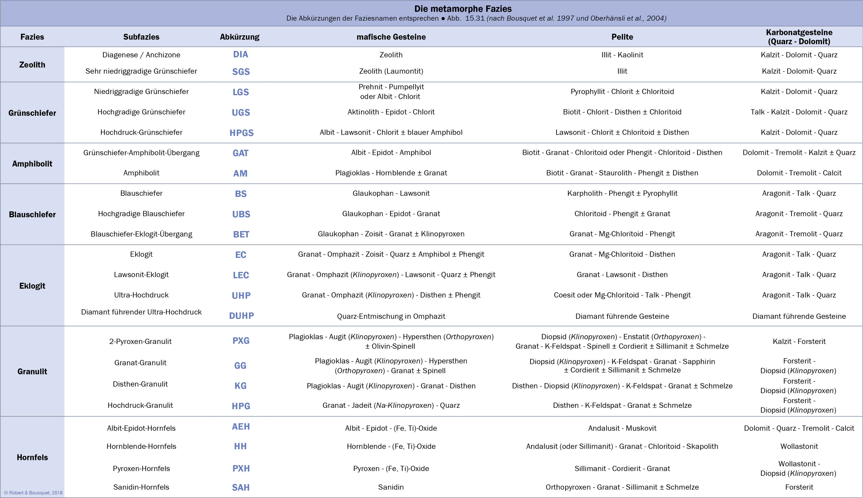
Tab. 16.7
Die metamorphe Fazies. Die Abkürzungen der Faziesbezeichnungen entsprechen Abb. 16.31 (nach Bousquet et al. 1997 und Oberhänsli et al. 2004)
Type to enter a caption.

Slide 35
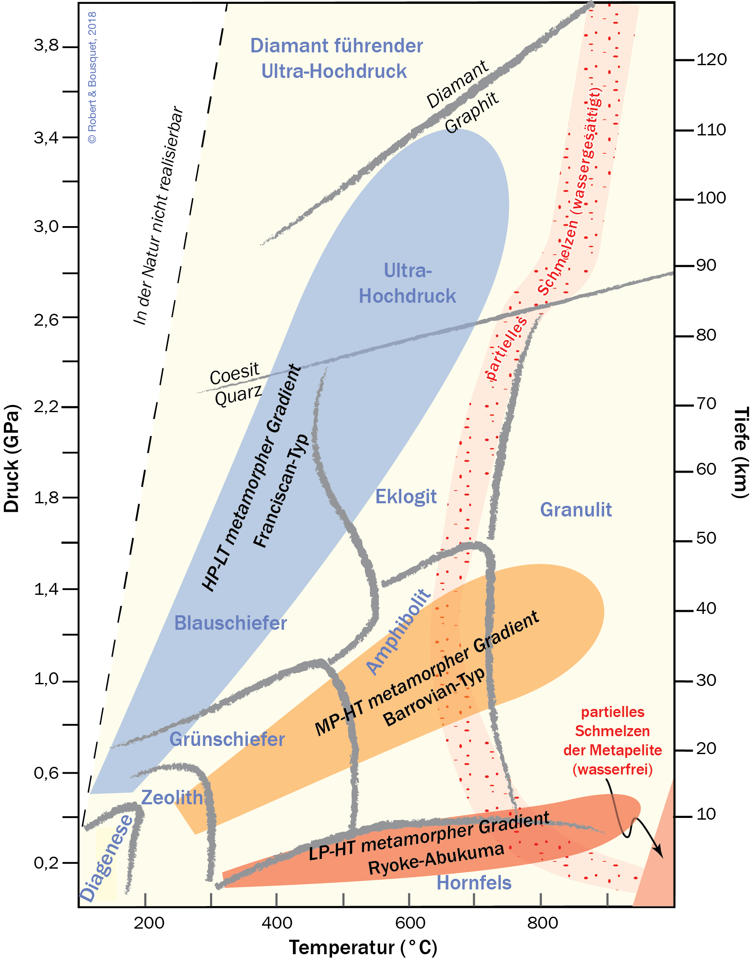
Abb. 16.32
Drei Hauptserien metamorpher Fazies. Jede der Serien steht für einen charakteristischen geodynamischen Zusammenhang
Type to enter a caption.

Slide 36
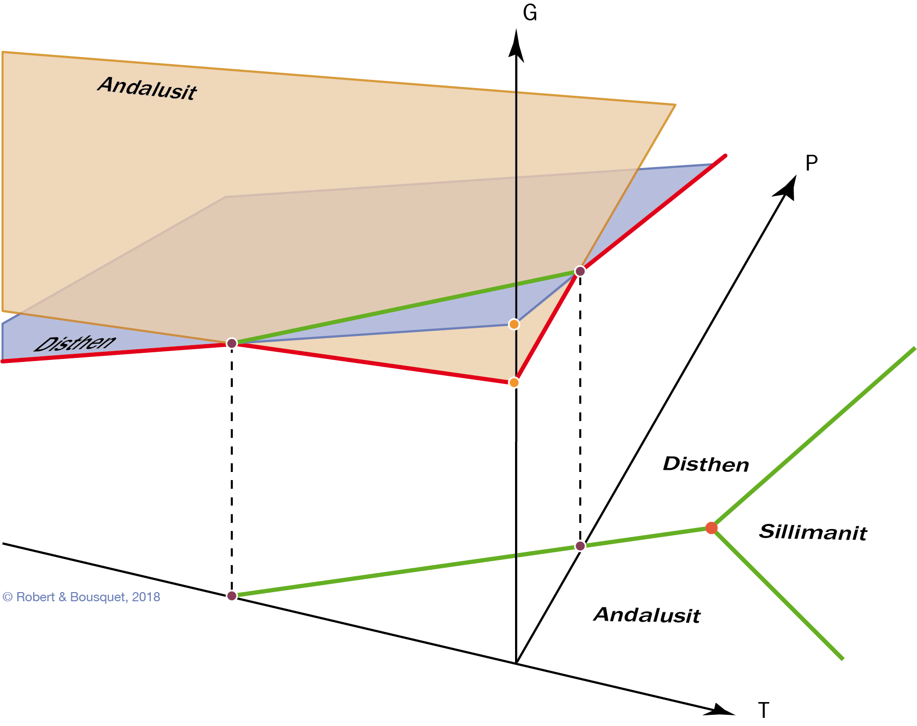
Abb. 16.33
Type to enter a caption.
Die Flächen der Gibbs’schen Energie für Disthen und Sillimanit. Das Gleichgewicht in diesem P-T-Diagramm ergibt sich aus der Schnittlinie beider Flächen. Die rot eingetragenen Geraden beziehen sich auf Auftragungen von G gegen T bei konstantem P und von G gegen P bei konstantem T

Slide 37
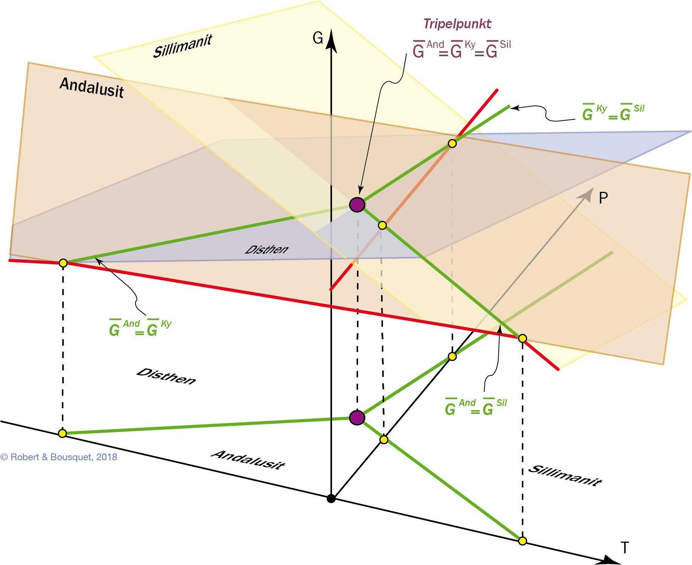
Abb. 16.34
Flächen freier Enthalpie der drei Aluminiumsilikat-Polymorphen. Die Flächen überschneiden sich paarweise zu Geraden. Die Übertragung der in Rot eingetragenen Geradenabschnitte in zweidimensionale G-T- und G-P-Darstellungen ist in Abb. 16.35 gezeigt
Type to enter a caption.

Slide 38
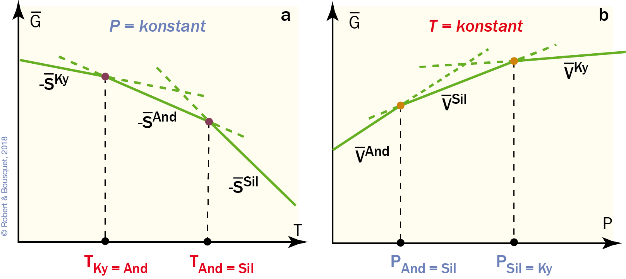
Abb. 16.35
Zweidimensionale Darstellung der Beziehung zwischen G und T bei konstantem P (a) und zwischen G und P bei konstantem T (b)
Type to enter a caption.

Slide 39
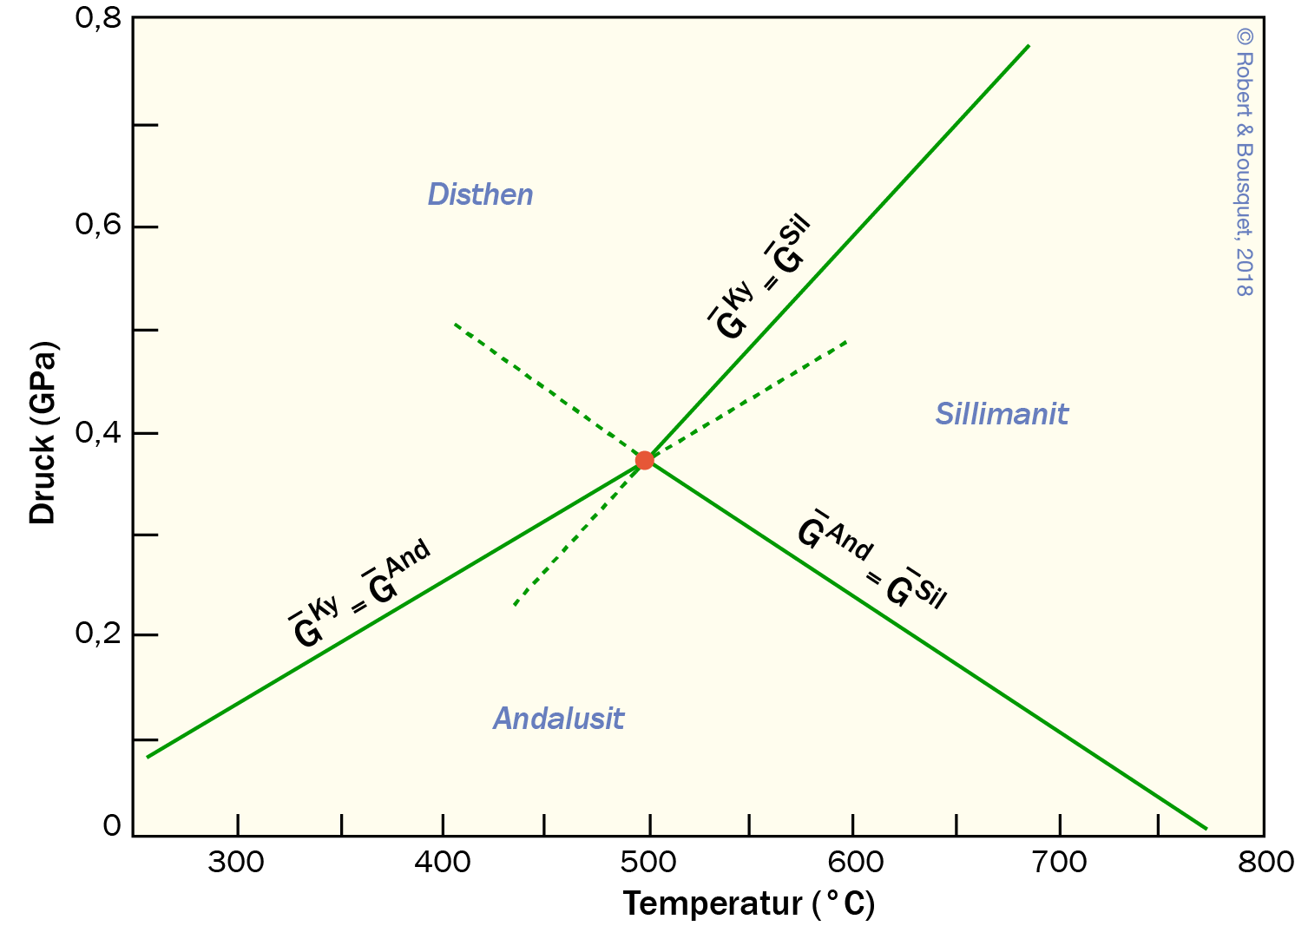
Abb. 16.36
Type to enter a caption.
Stabilitätsbereiche der drei Aluminiumsilikat-Polymorphen. Diese Darstellung ist das Ergebnis der Auftragung der Flächen minimaler freier Enthalpie von Abb. 16.34 in ein P-T-Diagramm. Die metastabilen Extensionen sind gestrichelt dargestellt. G steht für die freie molare Enthalpie und ist proportional zur Anzahl der Moleküle der Bestandteile des Systems

Slide 40
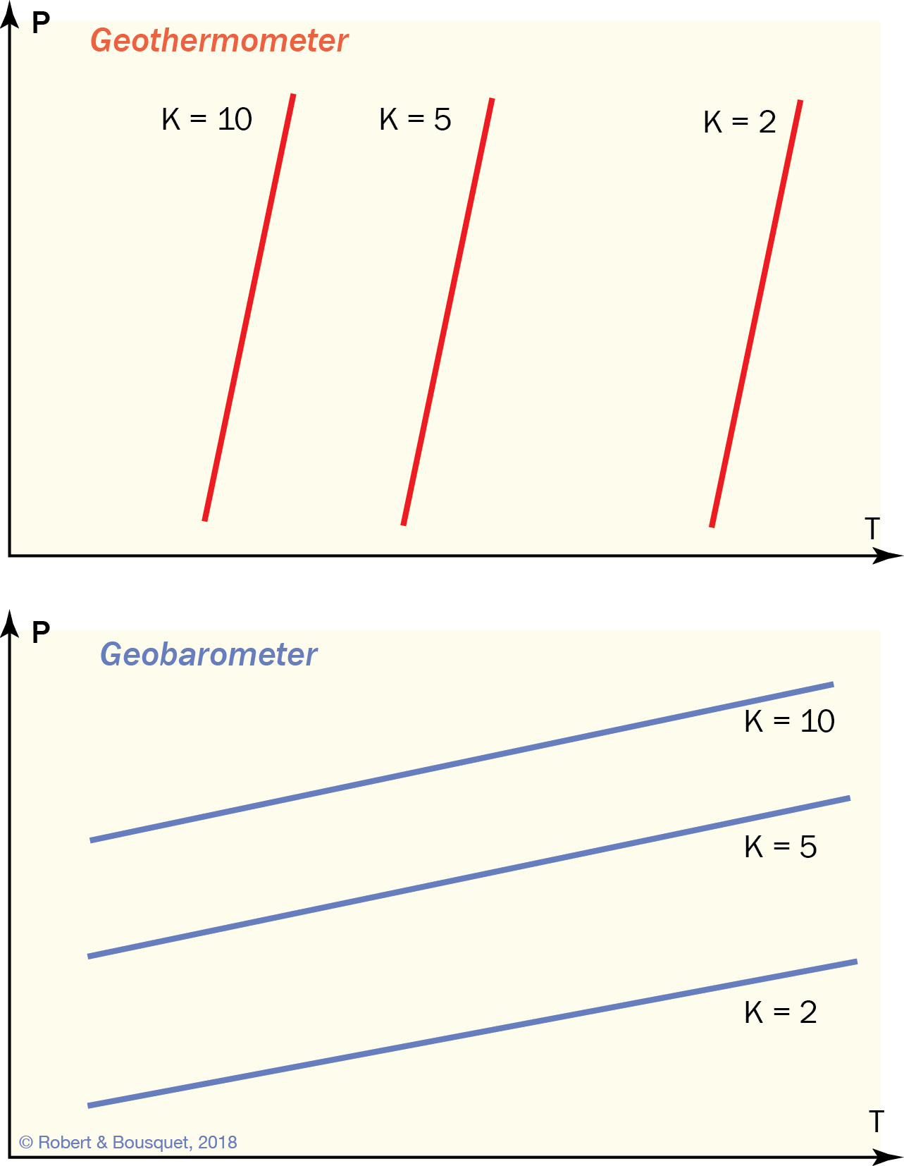
Abb. 16.37
Veränderung der Gleichgewichtskonstante K in Abhängigkeit von Druck und Temperatur für ein potenzielles Geothermometer und ein potenzielles Geobarometer
Type to enter a caption.

Slide 41
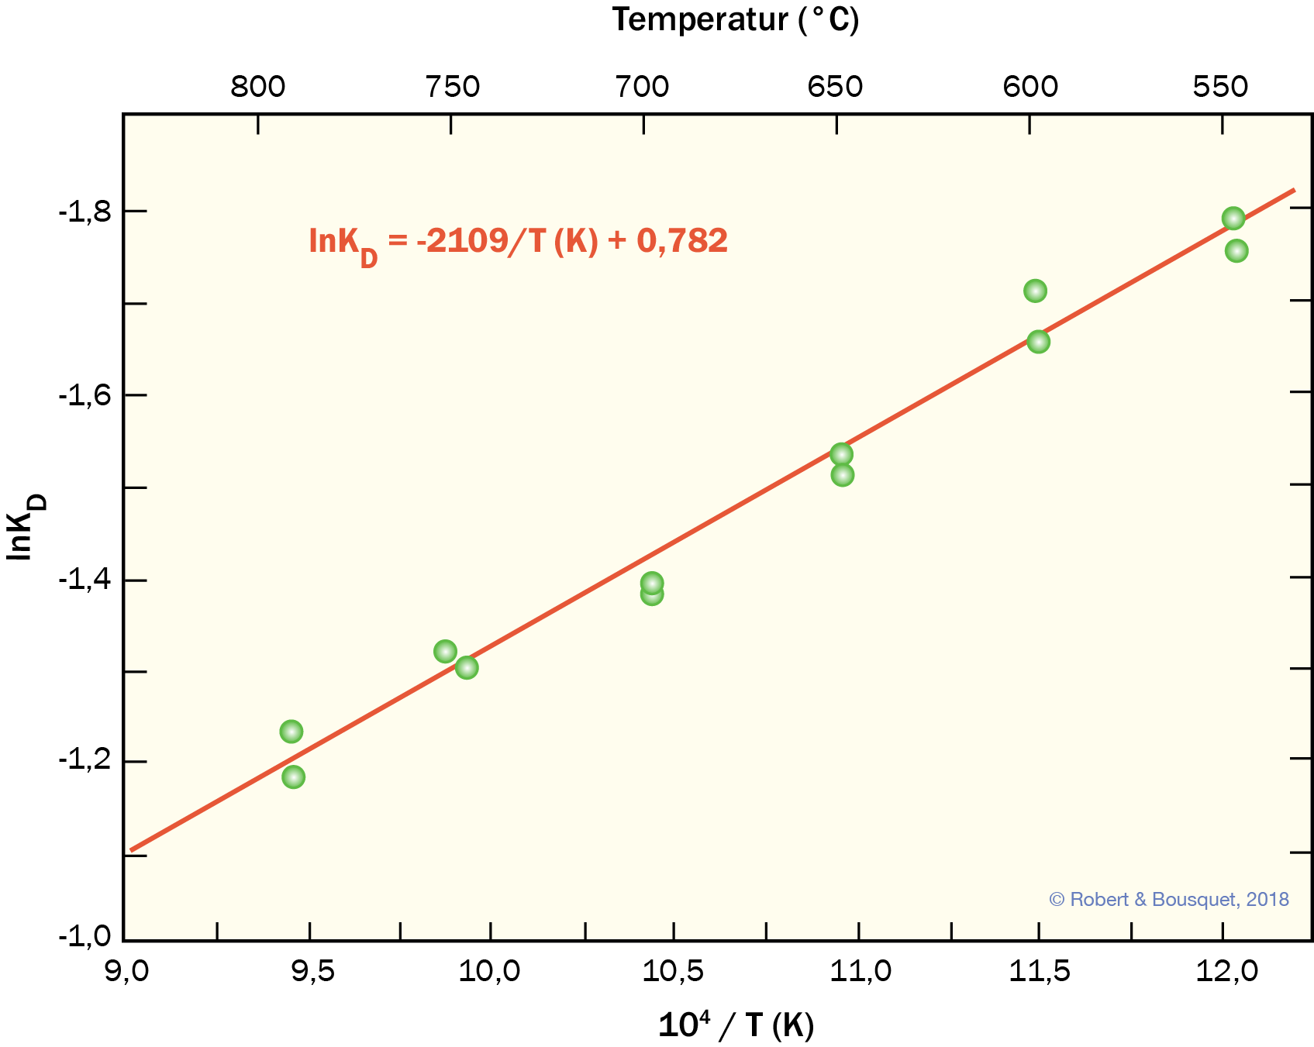
Abb. 16.38
Experimentelle Kalibration der Verteilung von Eisen und Magnesium zwischen Biotit und Granat. Erklärung und Interpretation im Text (nach Ferry und Spear 1978)
Type to enter a caption.

Slide 42
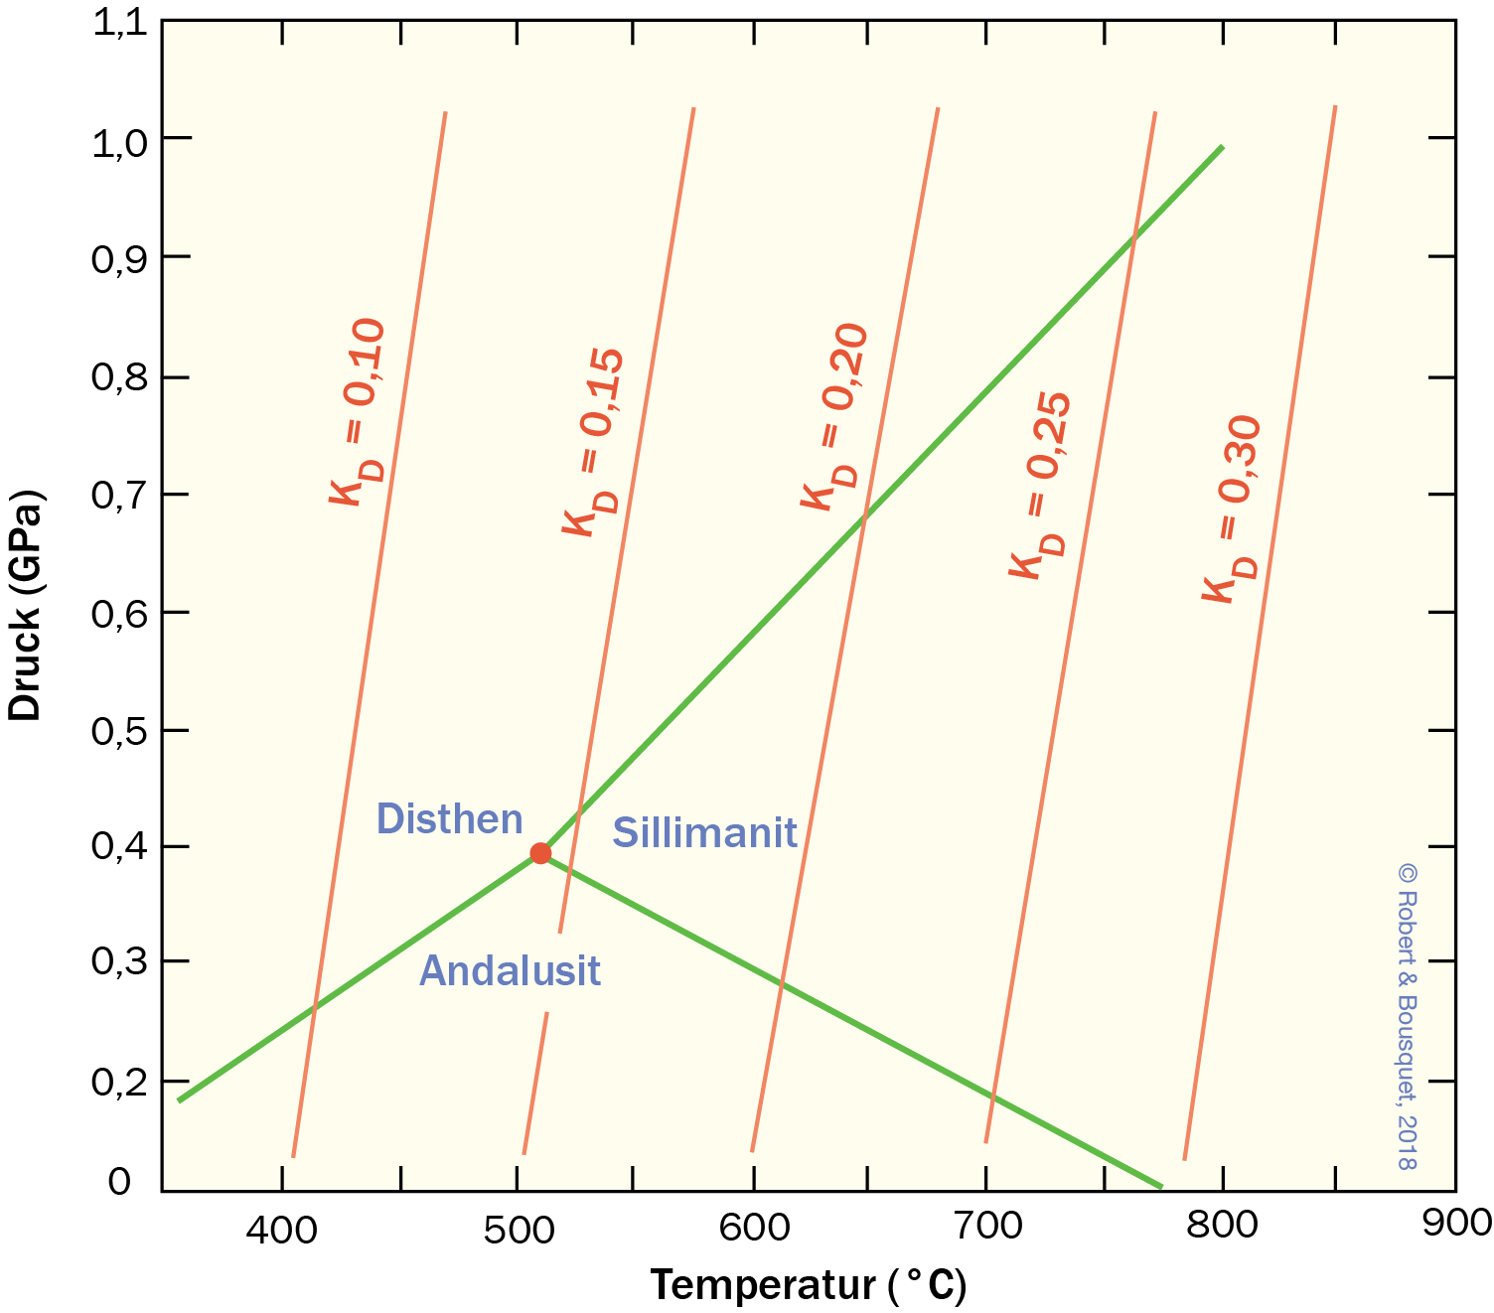
Abb. 16.39
Isoplethen sind Geraden, die verschiedenen KD-Werten entsprechen und nach der thermobarometrischen Gleichung 16.58 für die Austauschreaktion Biotit–Granat berechnet wurden
Type to enter a caption.

Slide 43
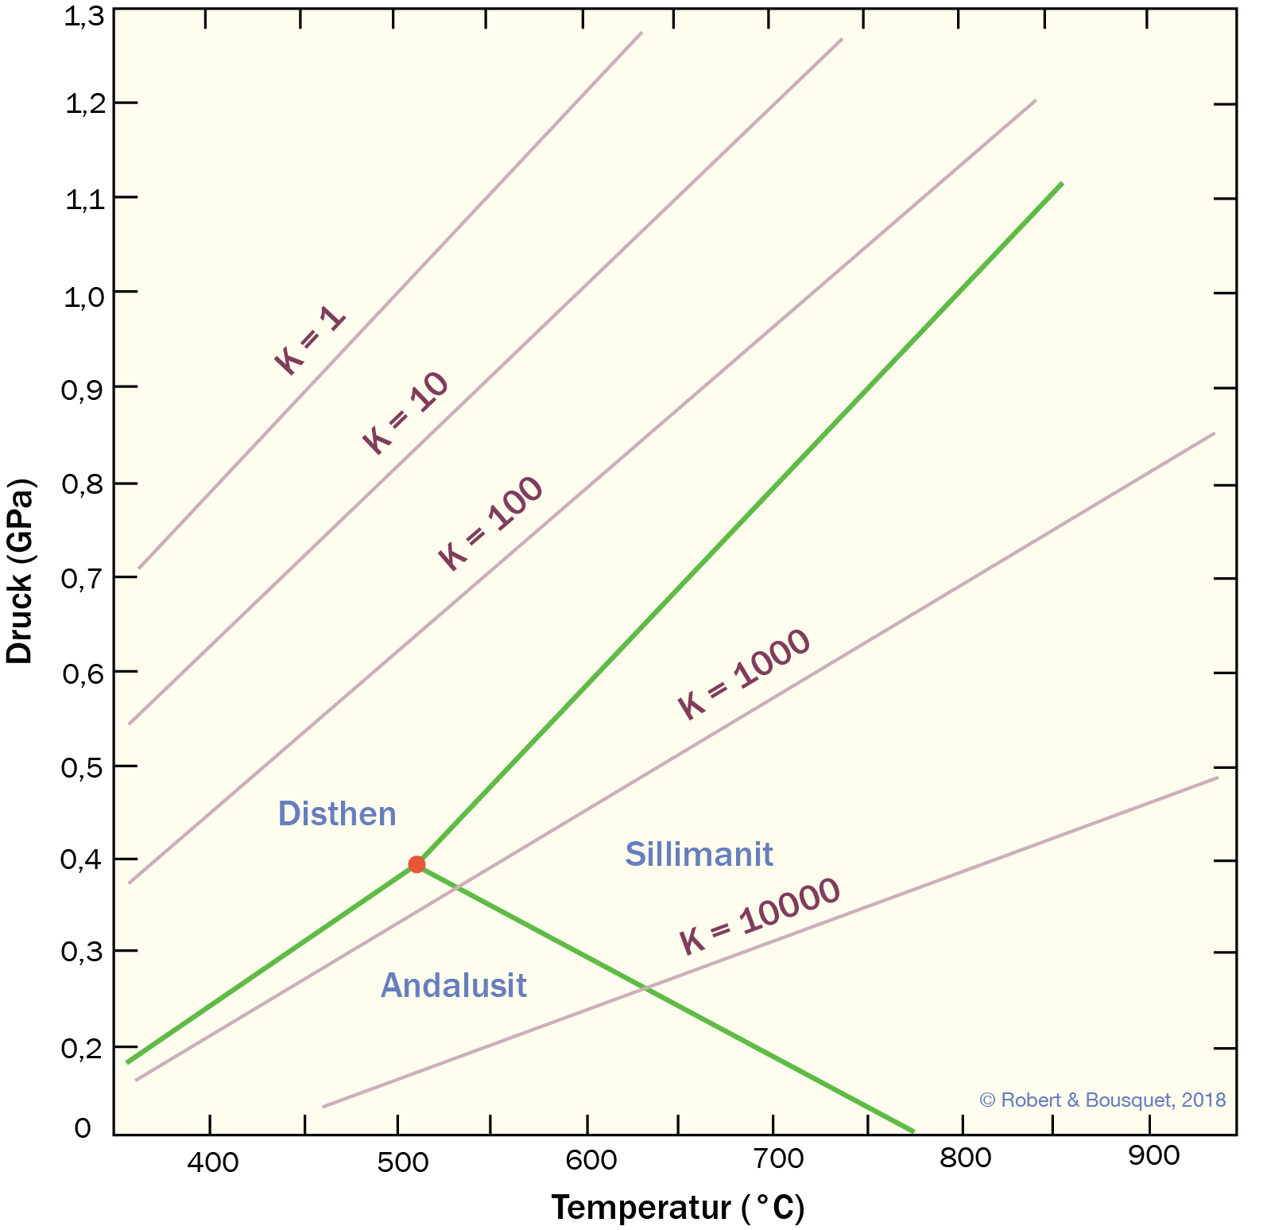
Abb. 16.40
Die Isoplethen entsprechen verschiedenen Werten der Gleichgewichtskonstante K für die Reaktion des GASP-Geobarometers (Gl. 16.63)
Type to enter a caption.

Slide 44
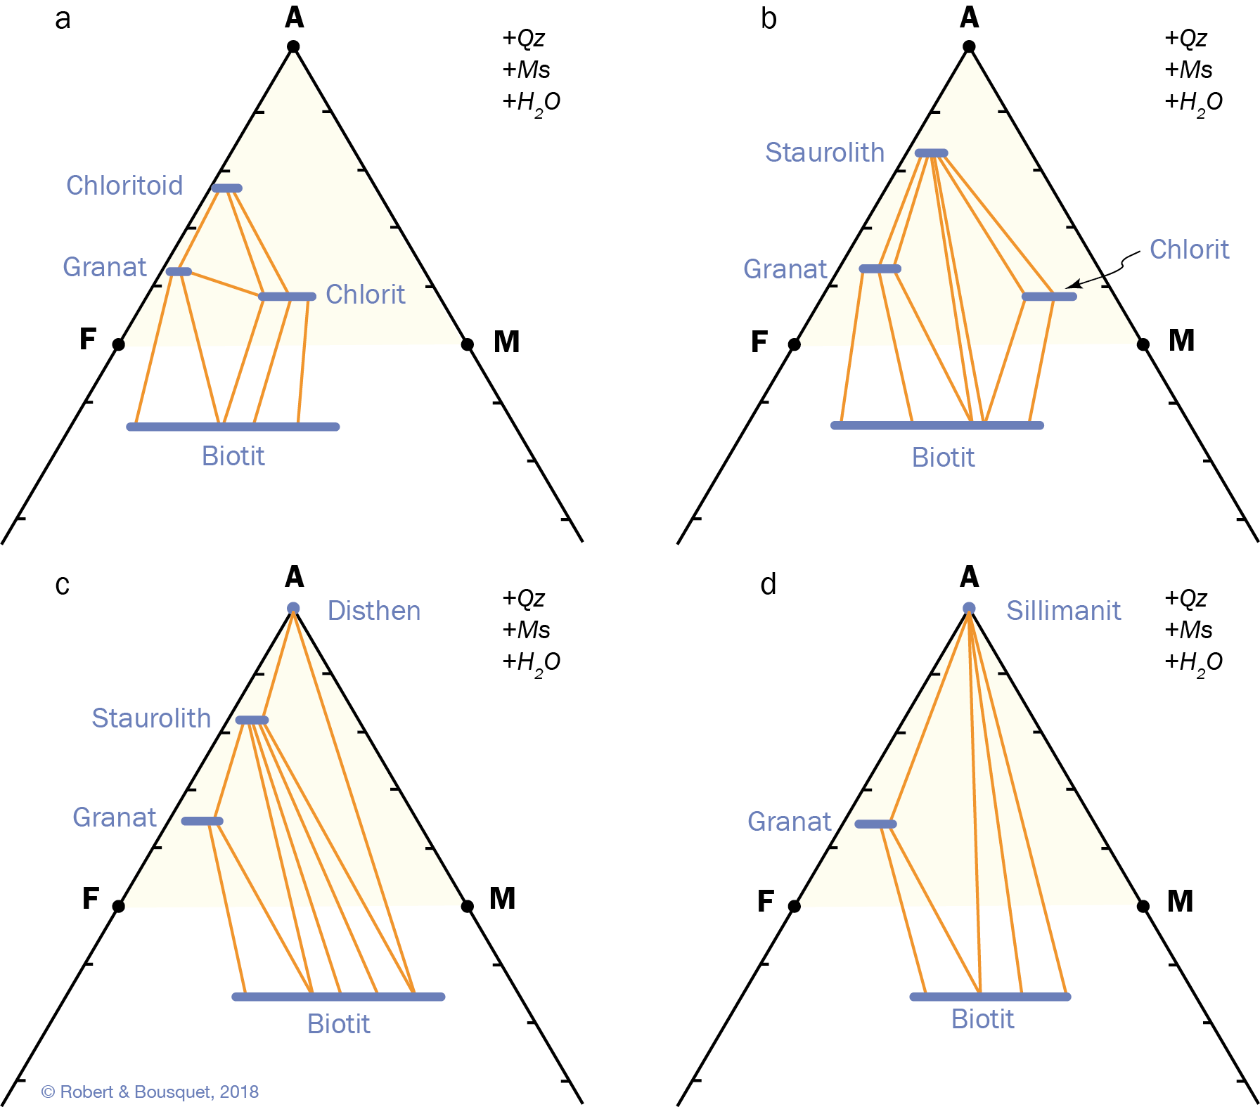
Abb. 16.41
Metamorphose a der Metapelite in Schottland, AFM-Darstellungen der koexistierenden Paragenesen mit Muskovit, Quarz und Wasser.
a Granat-Zone mit di- und trivarianten Paragenesen;
b Staurolith-Zone;
c Disthen- Zone;
d Sillimanit-Zone
Type to enter a caption.

Slide 45
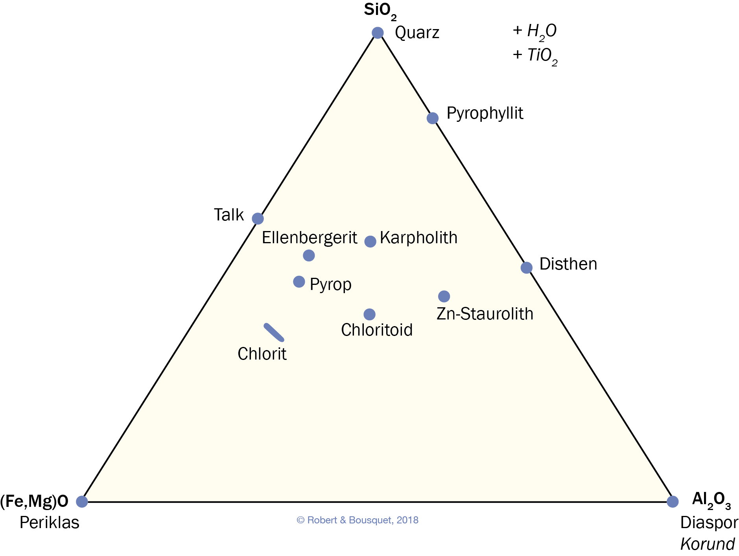
Abb. 16.42
Die wichtigsten Phasen der Hochdruck-Metapelite im System (Fe,Mg)O-Al2O3 -SiO2 -TiO2 -H2O (nach Goffé und Chopin 1986)
Type to enter a caption.

Slide 46
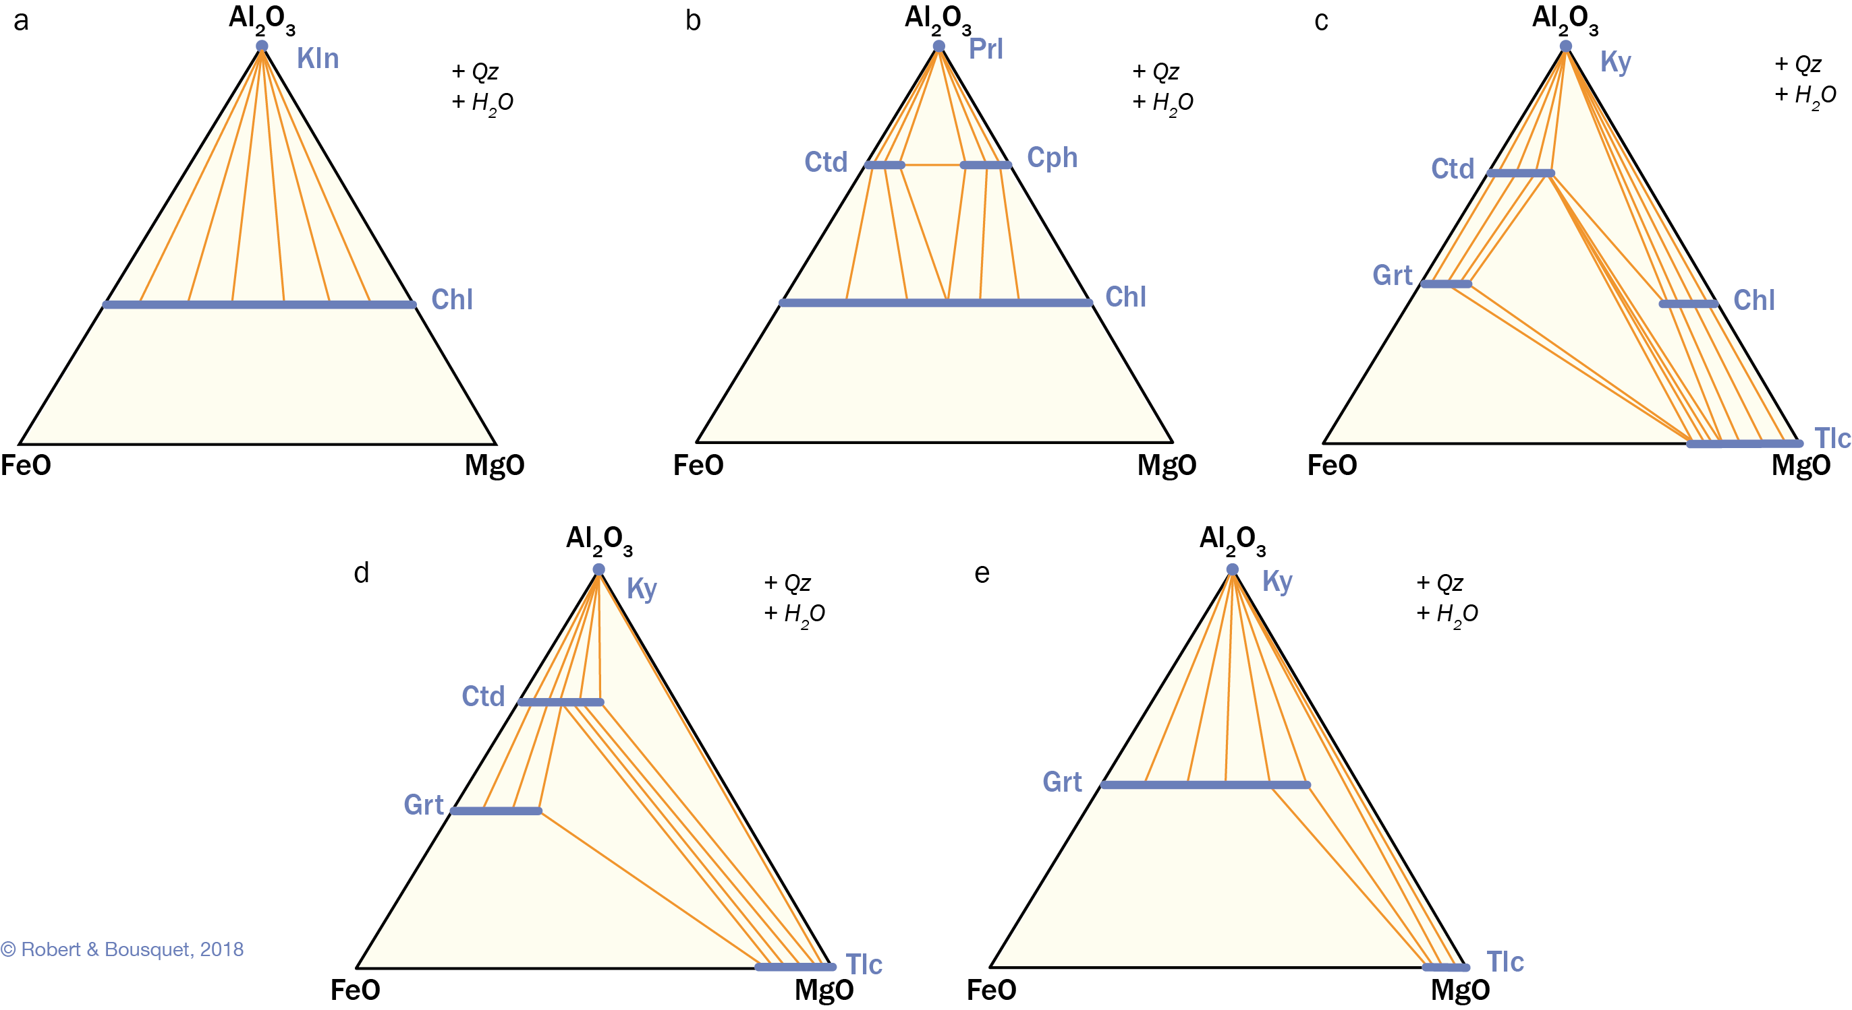
Abb. 16.43
Die Phasenbeziehungen in Hochdruck-Metapeliten. Der Metamorphosegrad nimmt von a nach e zu. Als zusätzliches Mischkristall tritt von a bis d Quarz-Phengit auf, sowie Coesit-Phengit bei e. Chl = Chlorit, Cph = Carpholit, Ctd = Chloritoid, Grt = Granat, Kln = Kaolinit, Ky = Disthen, Prl = Pyrophyllit, Tlc = Talk (Nach Goffé und Chopin 1986)
Type to enter a caption.

Slide 47
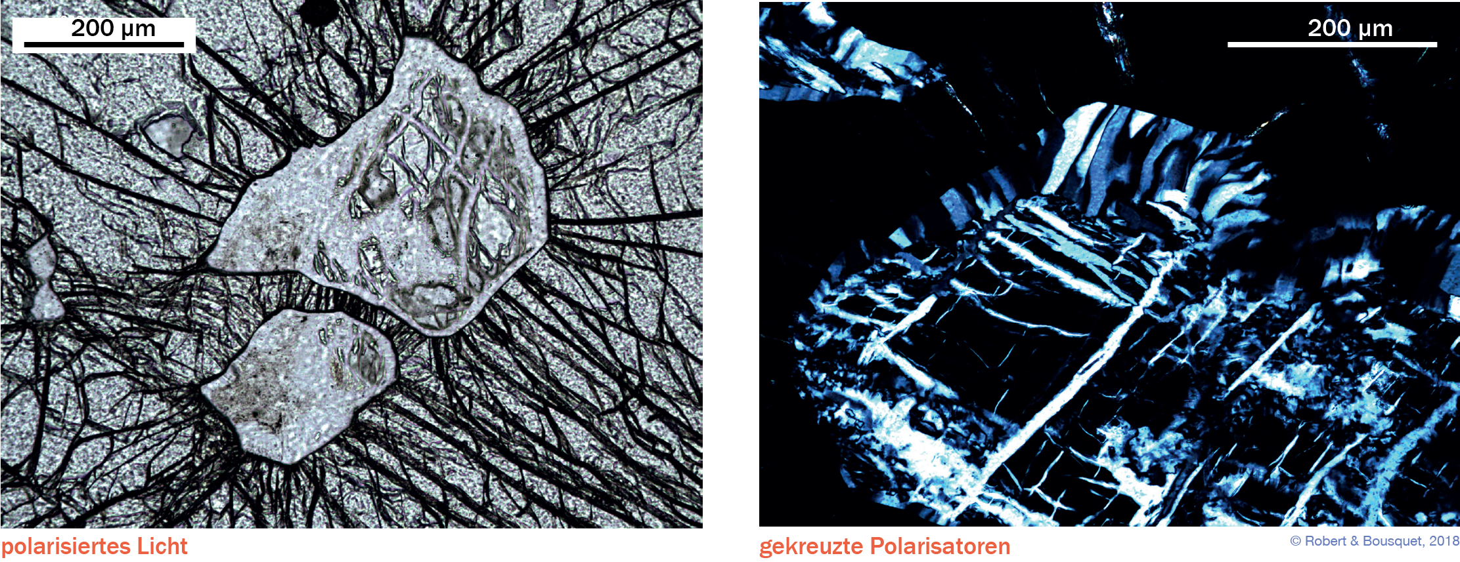
Abb. 16.44
Coesit-Einschlüsse in einem Pyrop (Parigi, Val Pô, Dora-Maira-Massiv, Italien). Die Einschlüsse haben einen Quarzsaum, dessen faserige Struktur unter dem Polarisationsmikroskop sichtbar ist. Die durch die Umwandlung von Quarz in Coesit verursachte Ausdehnung ist für das Auseinanderbrechen des Granats verantwortlich und führt zu zahlreichen radialen Bruchbildungen (Handstück: Christian Chopin)
Type to enter a caption.

Slide 48
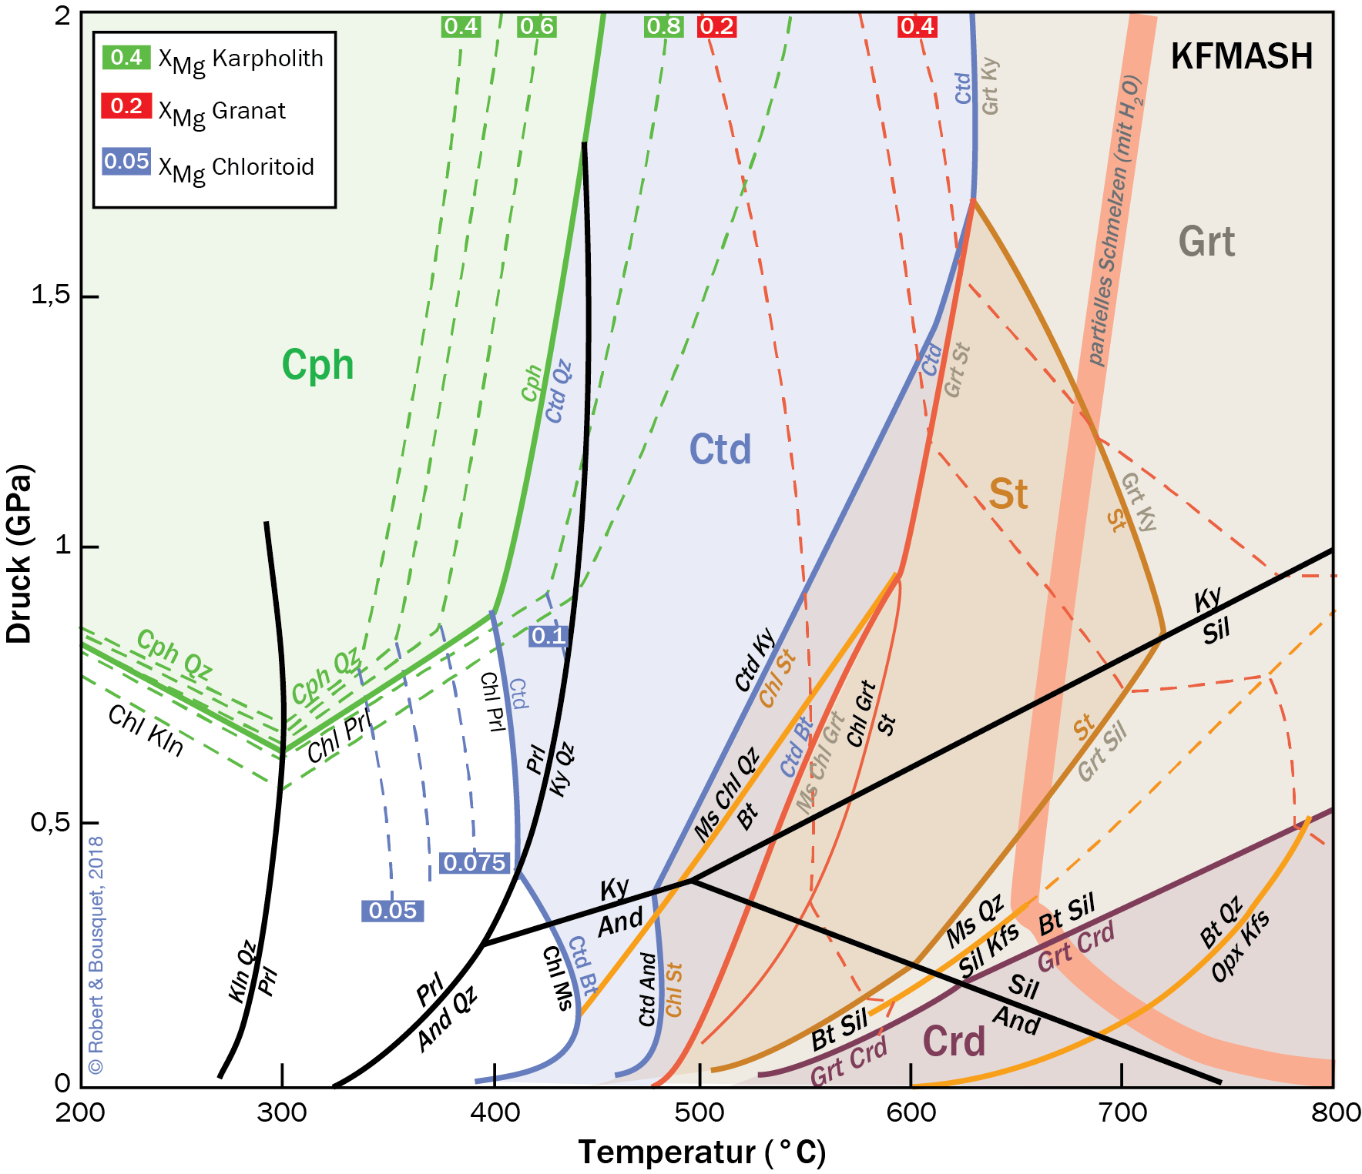
Abb. 16.45
Das petrogenetische Netz des KFMASH- Systems (K2O-FeO-MgO- Al2O3-SiO2-H2O). Die gestrichelten Kurven ent- sprechen den Isoplethen von Karpholith, Granat und Chloritoid. (Nach Bousquet et al. 2008)
Type to enter a caption.

Slide 49
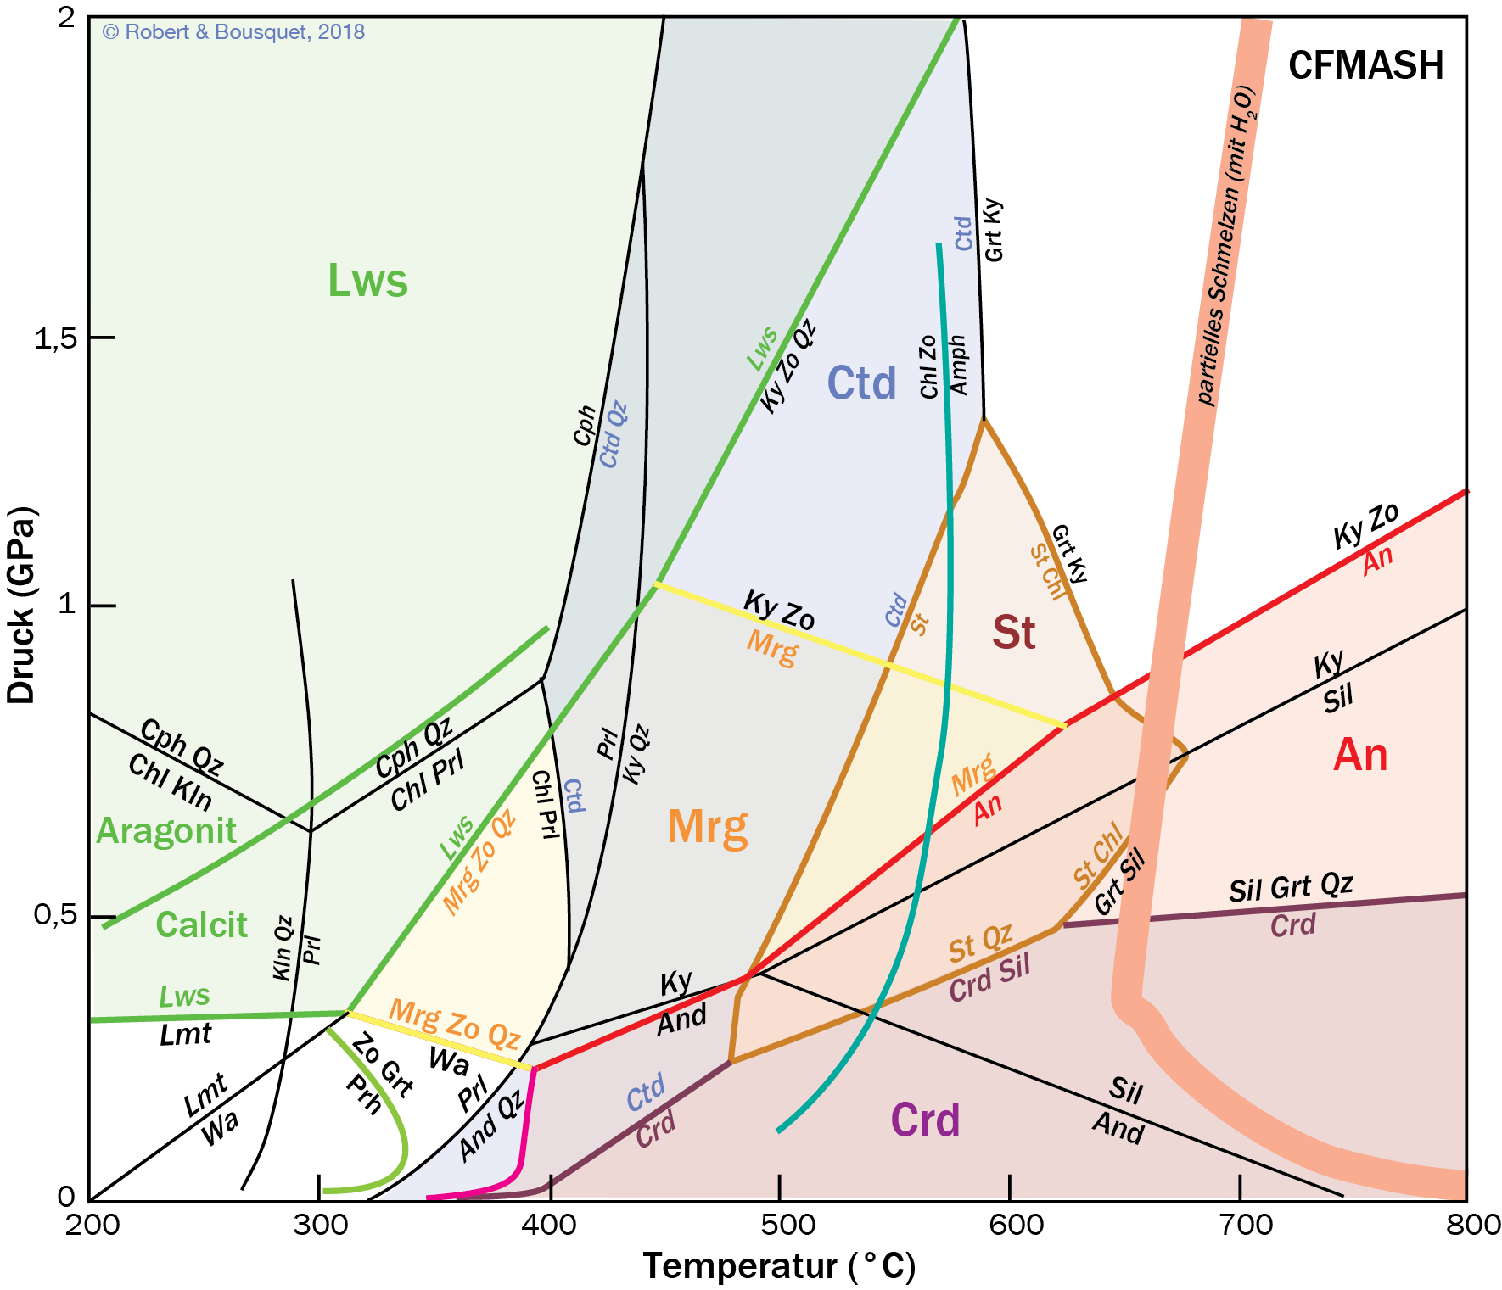
Abb. 16.46
Das petrogenetische Netz des CFMASH- Systems (CaO-FeO-MgO- Al2O3-SiO2-H2O; nach Bousquet et al. 2008)
Type to enter a caption.

Slide 50
Abb. 16.47
Phasenbeziehungen bei den Metabasiten:
a Grünschiefer-Fazies,
b Amphibolit-Fazies und
c Granulit-Fazies.
Die grüne Fläche markiert den Bereich der gängigsten mafischen Gesteine
Type to enter a caption.

Slide 51
Abb. 16.
Abb. 16.47
Phasenbeziehungen in den Metabasiten:
a Blauschiefer-Fazies;
b Eklogit-Fazies;
c UHP-Fazies.
Die grüne Fläche markiert den Bereich der gängigsten mafischen Gesteine
Type to enter a caption.

Slide 52
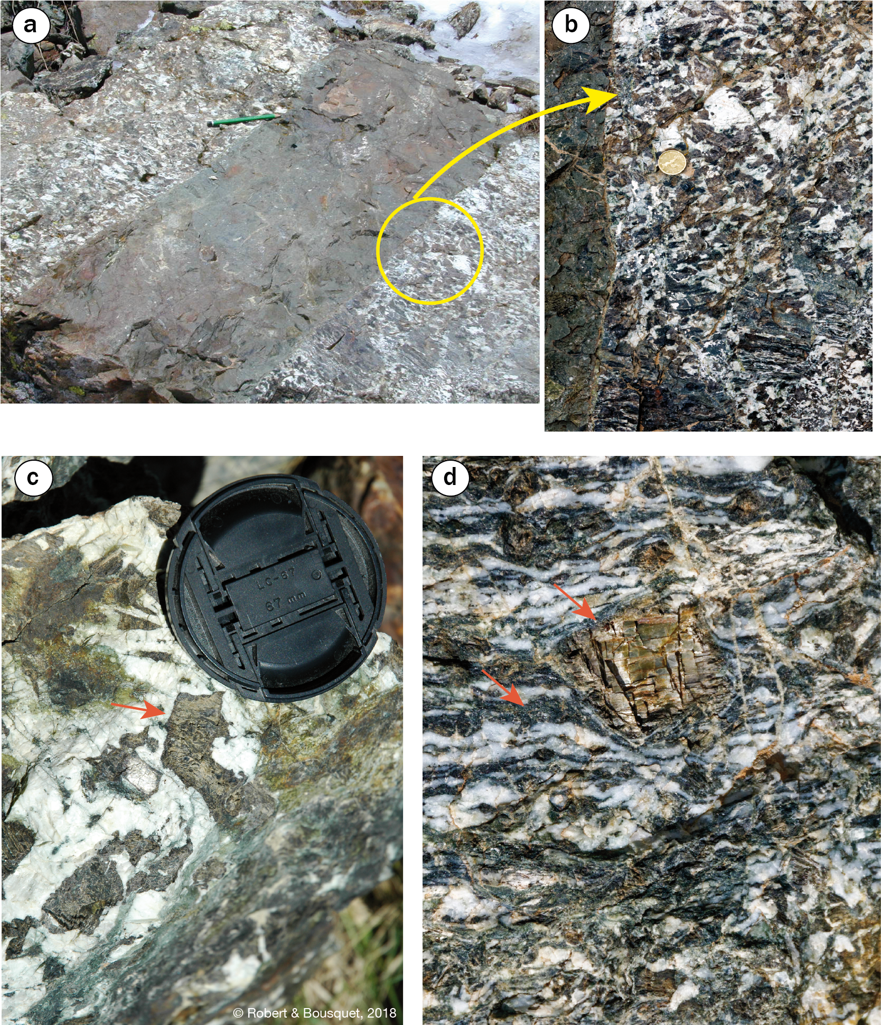
Abb. 16.49
Obere Ophiolitheinheit von Chenaillet.
a und b: Durch ozeanische Metamorphose umgewandelter und deformierter Gabbro, von einem jüngeren Doleritgang durchschlagen, der aus einer magmatische Episode am Ende des Ophiolith- komplexes abzuleiten ist.
c und d Koronare Reaktion rund um Klinopyroxene: in undeformierten (c) und in deformierten (d) Gabbros. Die Pfeile zeigen auf den schwarzen Rand kranzförmiger bräunlicher Hornblende, die Klinopyroxen-Kristalle umgibt; die weißen Kristalle sind Plagioklase
Type to enter a caption.

Slide 53
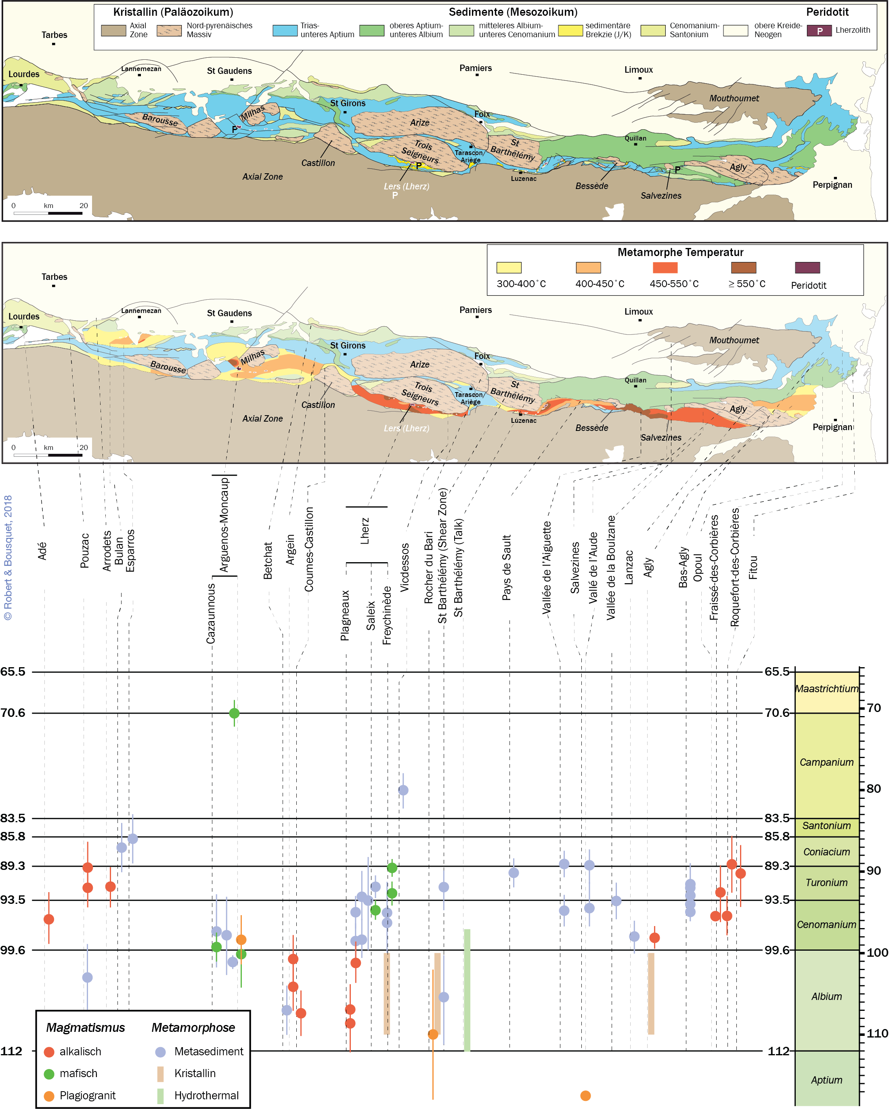
Abb. 16.50
Die nördliche Region der östlichen Pyrenäen (Frankreich-Spanien).
a Karte der östlichen Pyrenäen und die verschiedenen mesozoischen Becken;
b Metamorphosegrad der mesozoischen Becken und die zugehörigen Altersdatierungen (ergänzt nach Clerc 2012 und Chelalou et al. 2015)
Type to enter a caption.

Slide 54
Abb. 16.51
Thermische Modelle für kalte und warme Subduktionszonen in Japan.
a Gebiet von Tohoku im Nordosten von Japan: Beispiel für eine kalte Subduktionszone mit einer alten Lithosphäre und einer erhöhten Konvergenzrate;
b Gebiet von Nankai im Südwesten von Japan: Beispiel für eine warme Subduktionszone mit einer jungen Lithosphäre und einer geringen Konvergenzrate. Für beide Gebiete ist der
große Temperaturunterschied zwischen der Oberfläche des Slab in 50 km Tiefe und unter der Vulkanfront (TFV) bemerkenswert, obwohl der Unterschied der maximalen Temperatur von Mantelkeil (TMW) und Vulkanfront nur gering ist. Die Umwandlung
Basalt + Eklogit -> Gabbro geschieht bei ca. 500ºC. Die Abkürzung QSH steht für die b Scherwärme. Die Lage der Profile ist in Abb. 16.52 eingetragen (vgl. auch Box 9.4). (Nach Peacock und Wang 1999)
Type to enter a caption.

Slide 55
Abb. 16.52
Gepaarte Metamorphosegürtel von Sanbagawa und Ryoke in Japan. Die Lage der Subduktionszonen ist angegeben.
Die thermischen Modelle hierfür sind in Abb. 16.51 dargestellt. (Nach Miyashiro 1973; Taira und Tashiro 1987; Shipboard Scientific Party 2000; Aoki et al. 2011)
Type to enter a caption.

Slide 56
Abb. 16.53
Modell zur Plattenkonvergenz im Südwesten von Japan
Type to enter a caption.

Slide 57
Abb. 16.54
Rolle der Fluide in Subduktionszonen. Das Beispiel zeigt eine warme Subduktionszone auf der Grundlage thermomechanischer Berechnungen. (Nach Doin und Henry 2001)
Type to enter a caption.

Slide 58
Abb. 16.55
Metamorphe Bedingungen der Subduktionszonen im Nordosten und Südwesten von Japan. Die dem Südwesten von Japan subduzierte Kruste erreicht den Bereich der Eklogite beim Aufschmelzen wasserhaltiger Phasen in einer Tiefe zwischen 40–90 km. Im Nordosten von Japan wird dieser Zustand erst in einer Tiefe von ca. 120 km erreicht. (Nach Peacock und Wang 1999 und Peacock et al. 1994)
Type to enter a caption.

Slide 59
Abb. 16.56
Modell der Dehydratation in einer Subduktionszone. Die Dehydratation des Peridotits und der in Subduktion befindlichen ozeanischen Kruste verläuft bis in eine Tiefe von 150–200 km kontinuierlich und beliefert auf diese Weise den darunter liegenden Mantel mit Wasser. Der Anteil von geschmolzenem Material im Teilschmelzbereich des Mantelkeils ist ausreichend für die Bildung einer Vulkanfront oberhalb des Austrittspunkts der Magmen aus dem ursprünglichen Schmelzbereich. Unter bestimmten thermischen Zusammenhängen kann sich ein Teil des lithosphärischen Mantels bei Drücken von 6,2 GPa und Temperaturen von weniger als 600ºC befinden. Unter diesen Bedingungen wandelt sich Serpentinit in eine Phase A um und ermöglicht damit den Transfer von Wasser in größere Tiefen. In der ozeanischen Kruste sind die Temperaturen niedrig genug, um bei maximalem Druck die Stabilität von Lawsonit und Phengit aufrechtzuerhalten. Bei höheren Temperaturen (langsame Subduktion einer jungen Kruste in einem flachen Winkel) wird Phengit als letzte K-Phase instabil, und die höheren Bereiche der ozeanischen Kruste mit phengitreichen Sedimenten können aufschmelzen. Die für die Freisetzung kaliumreicher Fluide verantwortlichen Phasenumwandlungen können das Ergebnis einer Destabilisierung von Phengit in der ozeanischen Kruste und einer Kalium-Metasomatose im Mantel durch Umwandlung eines K-Glimmers (Phlogopit) in die HT-Form eines Na-K-Amphibols (Richterit) sein. Die Dehydratationsvorgänge der subduzierenden Platte belegen das Konzept eines Subduktionskanals (Kap. 17 und Kap. 19). (Nach Schmidt und Poli 1998; Arcay et al. 2007 und Duesterhoeft et al. 2014)
Type to enter a caption.

Slide 60
Abb. 16.57
Vereinfachte geologische Karte des Zen- tralmassivs (nach Ledru et al. 1989; Chantraine et al. 2003; Burg, pers. Mitt.
Type to enter a caption.

Slide 61
Abb. 16.58
Vereinfachtes geologisches Profil durch das Zentralmassiv (eigene Profile, verändert nach Ledru et al. 1994)
Type to enter a caption.

Slide 62
Abb. 16.59
Metamorphose Zonierung im Gebiet Haut-Aller (südlich Brioude) im Zentralmassiv. Die Leptinit-Amphibolit-Gruppe (gla) mit ihrer retrograden metamorphen Entwicklung (HP = 1,5–2 GPa) und die Anatexite (ko) gehören zu einer oberen Gneis-Einheit, die ein gneisartiges Autochthon (bk: Biotit + Sillimanit), das unter mittlerem Druck metamorphosiert wurde (0,6– 0,8 GPa), sowie die untere Gneis-Einheit (6: Metagra- nite des Ordoviziums und Kambriums) überschiebt. Die Spannweite der Überschiebung umfasst nach Burg und Matte (1977) bis zu 150 km. Auszug aus der Geologischen Karte von Frankreich
1 : 1 000 000 (© BRGM 2003)
Type to enter a caption.

Slide 63
Abb. 16.60
Type to enter a caption.
Mögliche Entwicklung der metamorphen Einheiten des Zentralmassivs, weitere Erklärungen siehe Text.
1 Erste Schmelze: Phg + Kfs + Plg + Qz + H2O -> Schmelze, oder Kfs + Plg + Qz + H2O.
2 Obere Grenze der Phengit- stabilität: Phg + Plg + Qz -> Kfs + Sil + Schmelze.
3 Obere Grenze der Biotitstabilität: Bt + Crd + Schmelze (nach (Thompson und Tracy 1979; Barbey et al. 1999; Barbey et al. 2015)

Slide 64
Abb. 16.61
Vereinfachte geologische Karte des Himalajas und des südlichen Tibets
(nach Le Fort 1988; Goscombe et al. 2006; Oberhänsli 2013)
Type to enter a caption.

Slide 65
Abb. 16.62
Vereinfachtes geologisches Profil durch den Zentralhimalaja. Das Profil zeigt die tektonisch verursache Parallelstellung der wichtigsten Einheiten, die inverse Metamorphose und den Plutongürtel. Im Hangenden der MCT (main central thrust) liegt das hochmetamorphe Kristallin des Hohen Himalajas (GHS), im Liegenden die schwächer metamorphen Formationen des Niederen Himalajas. (Nach Allègre et al. 1984; Nabelek et al. 2009; Burg 2015, pers. Mitt.)
Type to enter a caption.

Slide 66
Abb. 16.63
Modell der Bildung einer Duplex-Struktur im Niederen Himalaja. Die Duplexstruktur ist das Ergebnis der Migration einer Krustenrampe entlang der MHT nach Süden. a Die Überschiebungsgeometrie vor dem Transport nach Süden (violett gestrichelte Linie). Die tektonischen Decken werden, wie die Einheiten des Niederen Himalaja (in Braun), nacheinander an den hangenden Block akkretiert.
b Die Deckengeometrie nach der Überschiebung. Die tektonischen Decken, die an den hangenden Block akkretiert wurden, werden auf die Rampe überschoben und während der Freilegung geschert. Die Isothermen des Temperaturpeaks werden während der Freilegung deformiert und verfaltet (vgl. mit Abb. 16.62). (Nach Bollinger et al. 2004)
Type to enter a caption.

Slide 67
Abb. 16.64
Inverse Metamorphose und Anatexis im Himalaja. Schematische Illustrationen der beiden Modelle zur Erklärung der Beziehungen zwischen inverser Metamorphose und Anatexis.
a Modell mit einem Überschiebungsstadium: Die inverse Metamorphose entwickelt sich im liegenden Block der MCT, die Anatexis (Migmatisierung) im hangenden Block. Beide sind durch die Überschiebung entlang der MCT, die eine Isothermeninversion erzeugt, räumlich und zeitlich verbunden. Der neue metamorphe Gradient ergibt sich aus dem Transport von heißem Material der oberen Decke auf kaltes Material der unteren Decke („Bügeleisen-Effekt“), aus der Reibungswärme und aus der Akkretion von radiogenem Material. Die blauen Pfeile zeigen die Transportrichtung an, der hellrote Bereich die Akkretionszone.
b Modell mit zwei Überschiebungsstadien: Die inverse Metamorphose entwickelt sich im liegenden Block der MCT durch die Deformation von zwei metamorphen Einheiten, die sich in derselben Reihenfolge tektonisch überlagern. Abhängig von der Topographie (schwarze Linie) zeigt die Oberfläche eine Zunahme des Metamorphosegrades von links nach rechts. MCT-I: reaktivierte MCT während des Obermiozän (nach Huerta et al. 1996; Harrison et al. 1999)
Type to enter a caption.

Slide 68
Abb. 16.65
Vereinfachte geologische Karte des Sultanats Oman. Die Lage des Profils in Abb. 16.66 ist eingetragen (A0 –A)
Type to enter a caption.

Slide 69
Abb. 16.66
Profil durch die Ophiolith-Decke von Semail und das Fenster von Saih Hatat in Oman.
Die Hawasini-Decken zeigen HT-Metamorphose, während die Einheiten des Fensters von Saih Hatat HP-BT-Bedingungen unterworfen waren. (Nach Goffé et al. 1988)
Type to enter a caption.

Slide 70
Abb. 16.67
Rekonstruktion der Entwicklung der Arabischen Plattform in Oman vor und nach der Obduktion des Semail-Ophioliths. Die Far- ben entsprechen Abb. 16.66. (Nach Michard et al. 1994; Le Breton et al. 2008)
Type to enter a caption.

Slide 71
Abb. 16.68
Der Ophiolith von Oman und seine metamorphe Sohle (stark verändert nach Boudier et al. 1996; Hacker und Gnos 1997)
Type to enter a caption.

Slide 72
Abb. 16.
Die P-T-t-Entwicklung der metamorphen Sohle des Semail-Ophioliths. Die Farben entsprechen Abb. 16.68. Die drei gezeigten P-T-t-Pfade entsprechen drei unterschiedlichen Bereichen und zeigen, dass die Entwicklung der metamorphen Sohle nicht homogen ist. (Nach Hacker et al. 1996; Hacker und Gnos 1997; Warren et al. 2005
Type to enter a caption.

Slide 73
Abb. 16.70
Inselbögen auf Wanderschaft. Die Freilegung von HP-Metamorphiten (blaue Linie) und die Dehnung erfolgen an der Stirn der Subduktionszone, während sich im Backarc-Bereich eine HT-Metamorphose entwickelt (rote Linie), die durch ein System von Dehnungsstrukturen vom Typ metamorpher Kernkomplexe freigelegt wird (grün). Der Rückzug der abtauchenden Platte erlaubt die Kopplung beider Systeme und führt zur Wanderung des Gesamtsystems in externe Bereiche. (u. a. nach Le Pichon und Angelier 1979; Jolivet und Goffé 2000; Jolivet et al. 2009; Endrun et al. 2011)
Type to enter a caption.

